Slide 1

Sistem Informasi Manajemen MTC
Pertamina Maritime Training Center

Slide 2
LATARA BELAKANG
Kebutuhan Pembuatan Dashboard internal sesuai pengukuran dari nilai AKHLAK di Pertamina
Digitalisasi dalam memonitoring ,Project,KPI Pekerjaan masing2 fungsi Pertamina Maritime Training Center
Digitalisasi dalam pengolahan dan pelaporan Internal
Monitoring Akhlak Fungsi MTC

Slide 3
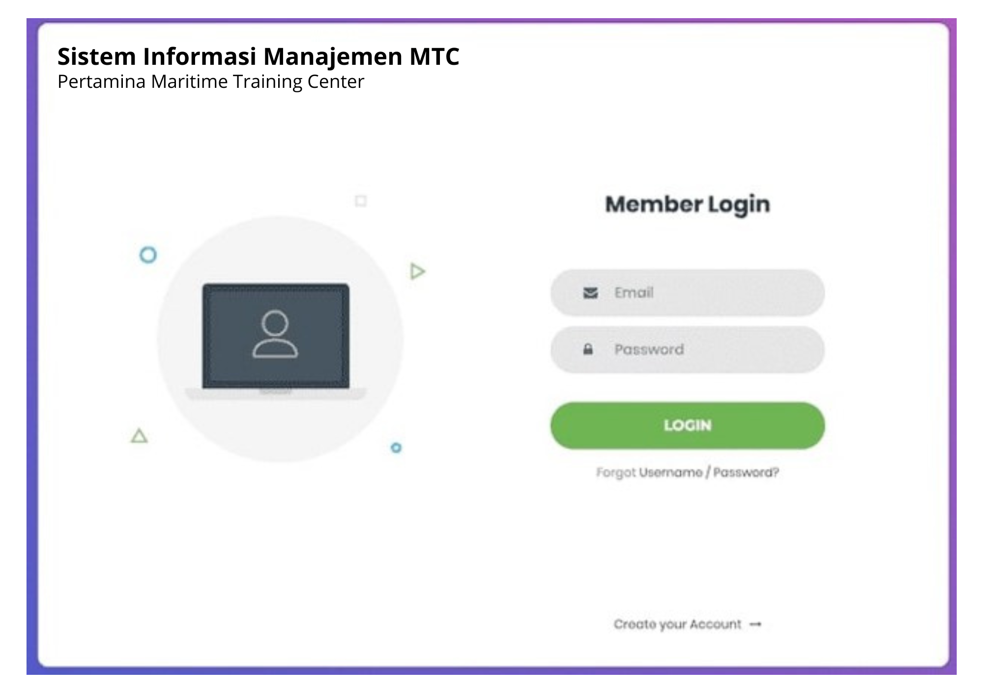
Spesifikasi & Fitur:
Responsive Web Design
Login
Administrator (Super Admin)
Officer
Dashboard
Home
Operasi
P&D
Marketing
Finance
KPI
AKHLAK
Laporan
Unduh Laporan

Slide 4
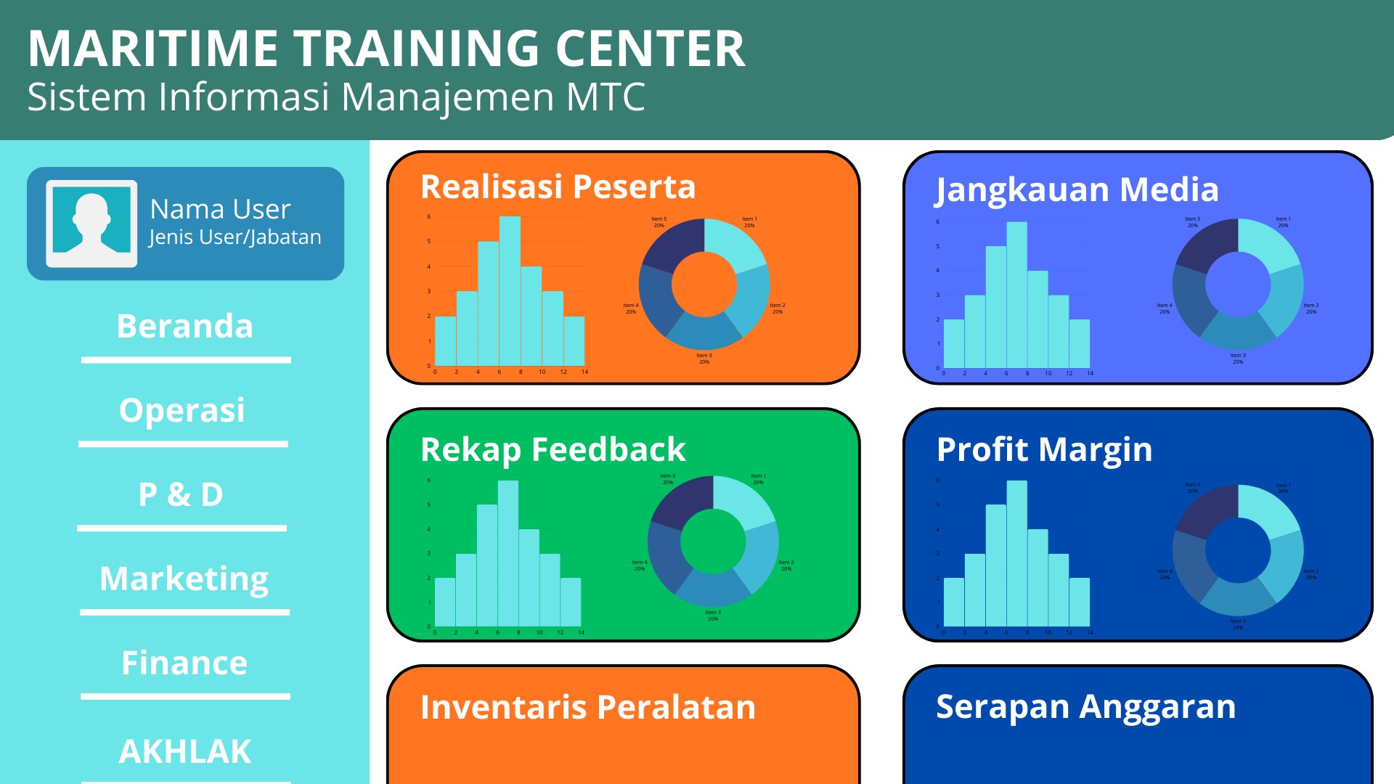
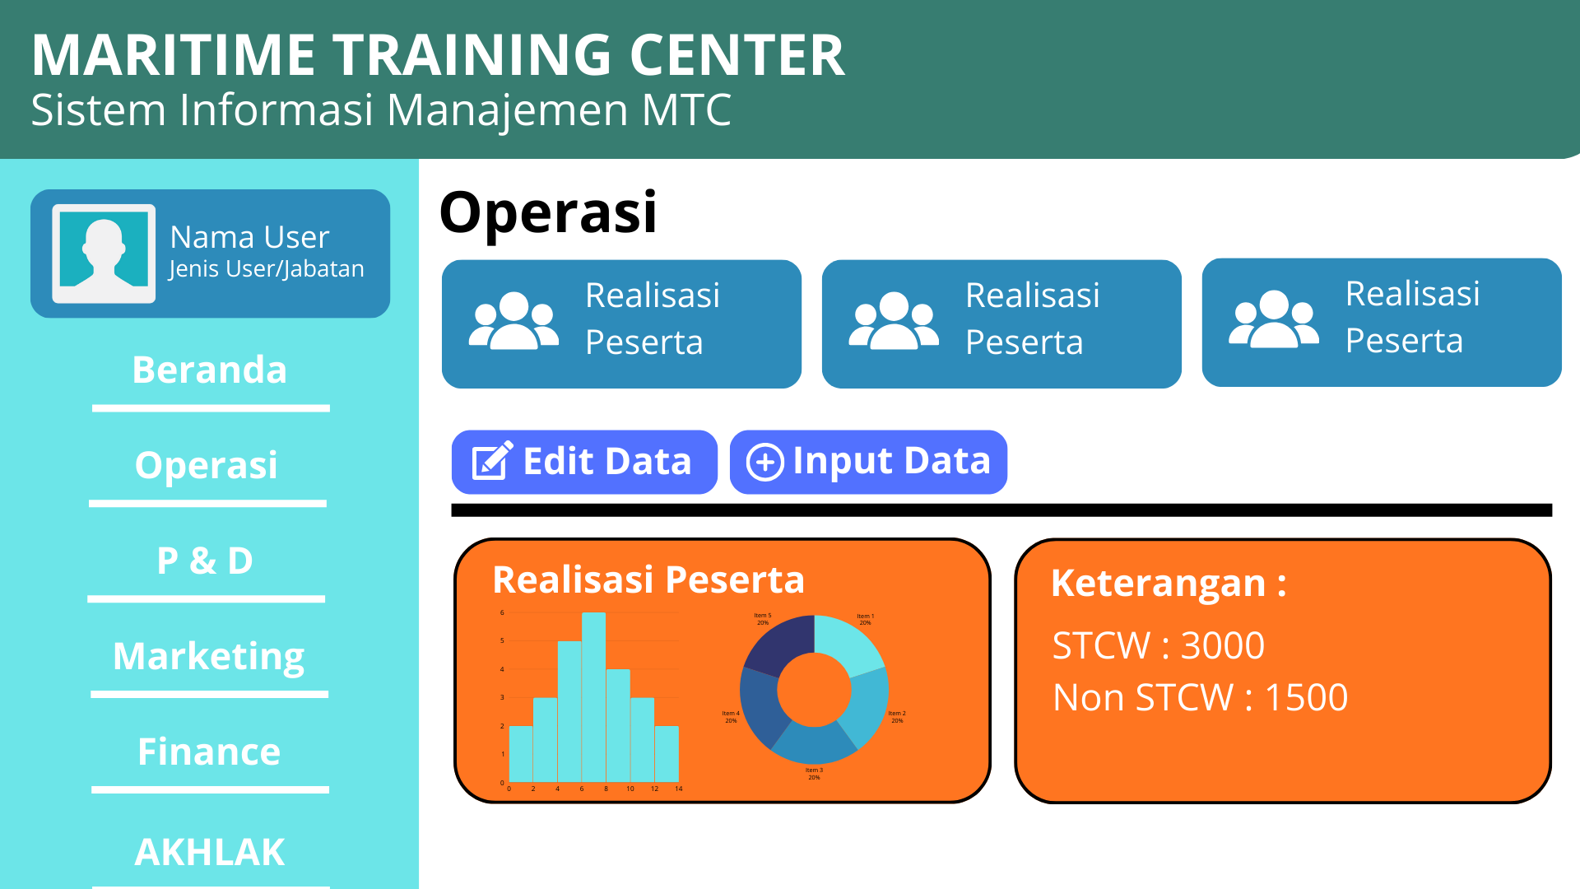
Dashboard Home
Menu – terdapat 7 menu utama yaitu: Beranda, Operasi, P&D, Marketing, Finance, KPI, dan AKHLAK
Data per-menu – Data per menu menampilkan data yang diperlukan yang disesuaikan dengan proses bisnis fungsi, KPI, dan AKHLAK
Dashboard Home ini dilengkapi dengan fitur pop-up data Ketika meng-akses grafik/data untuk melihat detail

Slide 5
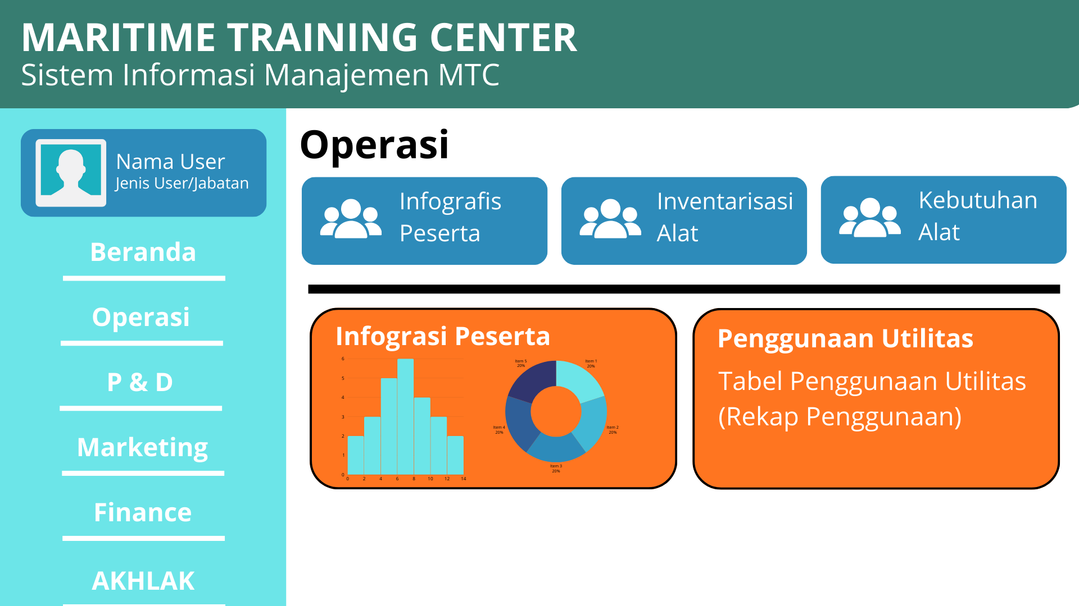
Operation
Menu-menu kebutuhan Operasi : Infografis Peserta, Inventarisasi Alat, Inventarisasi Ruangan, Kebutuhan Alat Penlat dan Penggunaan Utilitas
Infografis per-menu – Menampilkan sekilas informasi terkait masing-masing menu :
Infografis peserta : Banyak peserta STCW dan Non STCW
Inventarisasi Alat : Menampilkan barang yang sudah out of stock, perlu maintenance atau sudah overdue untuk running hours-nya di bersamai dengan indicator (alert indicator)
Kebutuhan Alat Penlat : Menampilkan beberapa pilihan penlat best seller (BST,AFF,MFA, dll)
Inventarisasi Ruangan : Menampilkan list kelas atau ruangan di lingkungan MTC
Penggunaan Utilitas : Menampilkan list pelatihan terbaru
Dashboard Home ini dilengkapi dengan direct langsung kepada halaman menu.

Slide 6
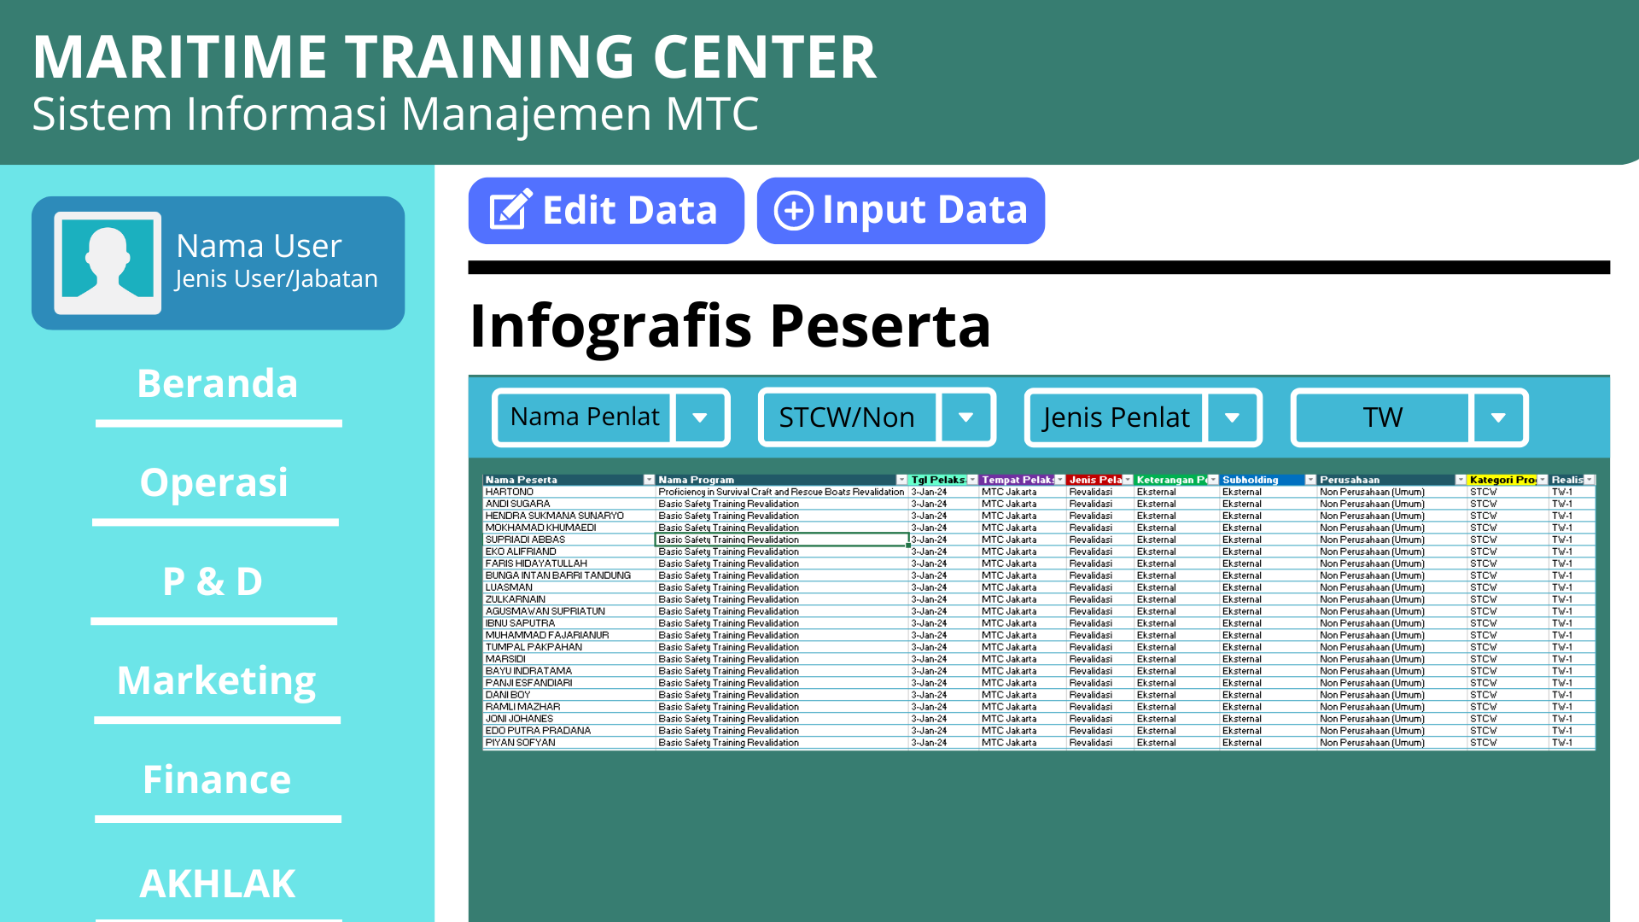
Operation – Infografis Peserta
Infografis peserta menampilkan nama peserta penlat, nama penlat, tanggal pelaksanaan, lokasi pelatihan, jenis pelatihan, keterangan peserta, subholding, perusahaan, kategori pelatihan dan realisasi
Info ini diambil dari template excel yang sudah disiapkan oleh administrator
Menu ini dilengkapi dengan filter : Nama Penlat, Kategori Penlat, Jenis Penlat dan Realisasi TW

Slide 7
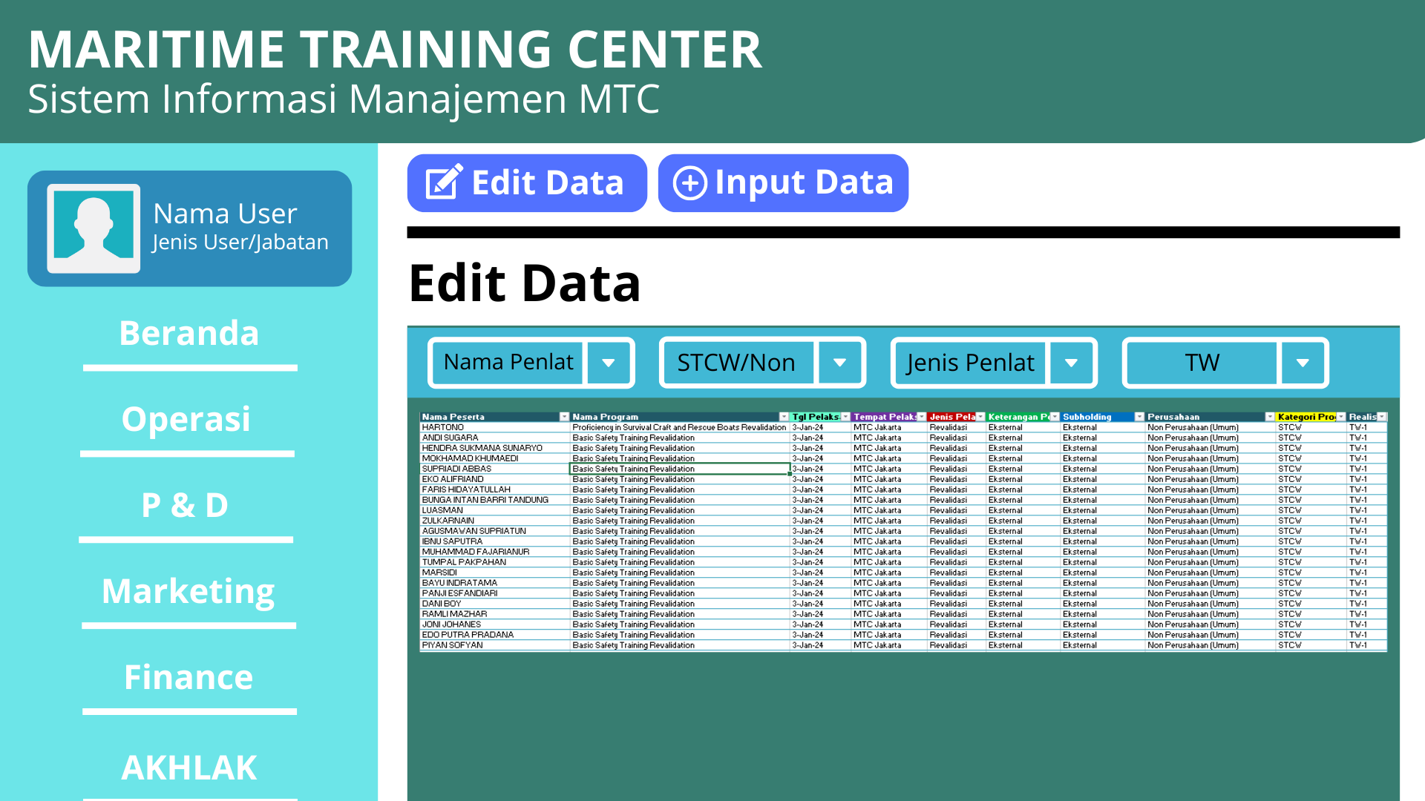
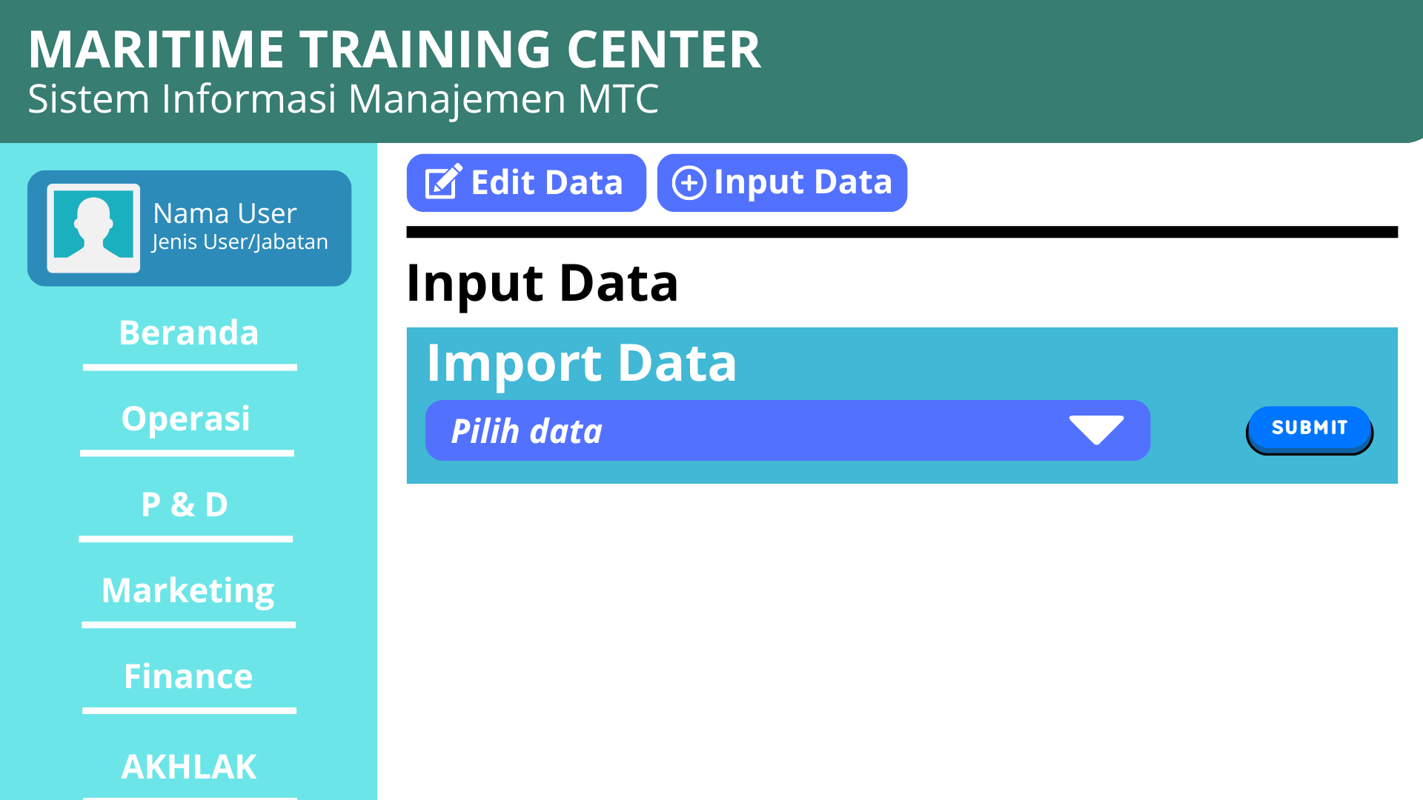
Operation – Infografis Peserta
Menu ini dilengkapi dengan edit data dan input data
Pada menu edit data, administrator dapat mengubah masing-masing data terkait isi dari info yang ditampilkan atau menghapus namun dengan masing-masing data
Pada menu input data, administrator dapat menginput atau memasukkan data dengan cara meng-import excel template yang sudah disiapkan administrator agar langsung bisa tercatat di website

Slide 8
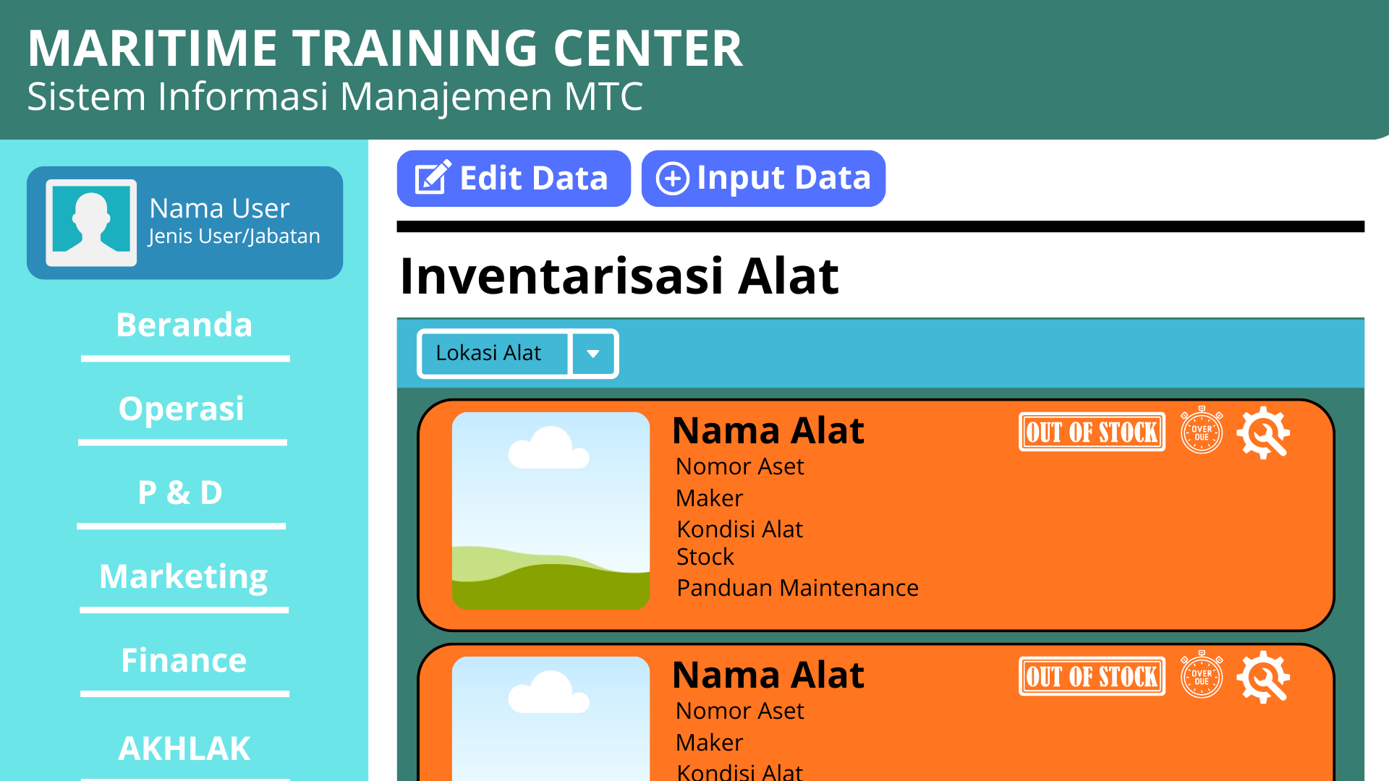
Operation – Inventarisasi Alat
Menu ini dilengkapi dengan filter lokasi alat. Filter : Gedung utama, Workshop, Simulator, Fire Ground Plumpang, Mini Fire Groun dan Kolam
Menu ini dilengkapi dengan detail per-alat yang dilengkapi dengan gambar, nama alat, nomor asset, maker, kondisi alat, jumlah stock dan panduan maintenance yang direct dengan file panduan maintenance
Menu ini dilengkapi dengan fitur edit data dan input data
Menu ini dilengkapi beberapa indicator peringatan terkait stock, waktu maintenance dan overdue running hours

Slide 9
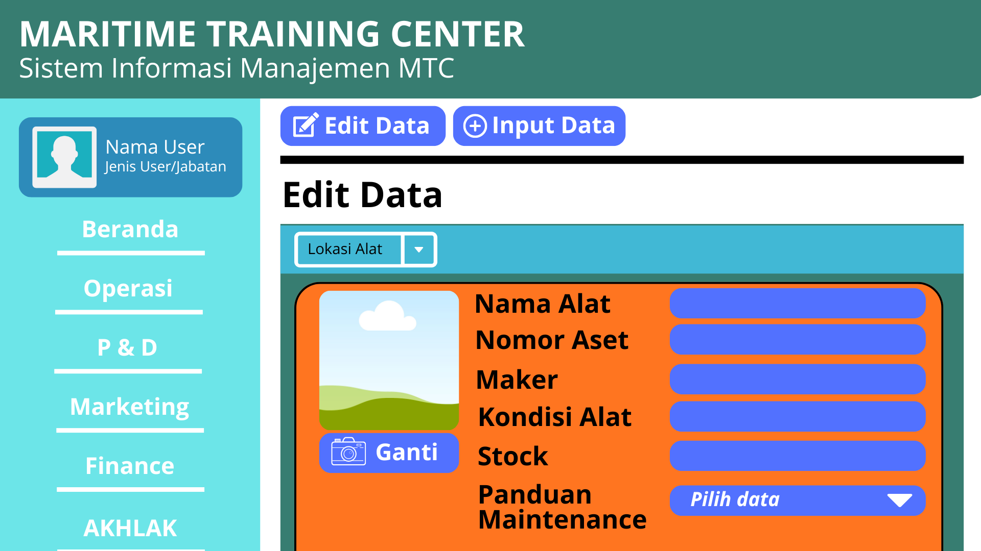
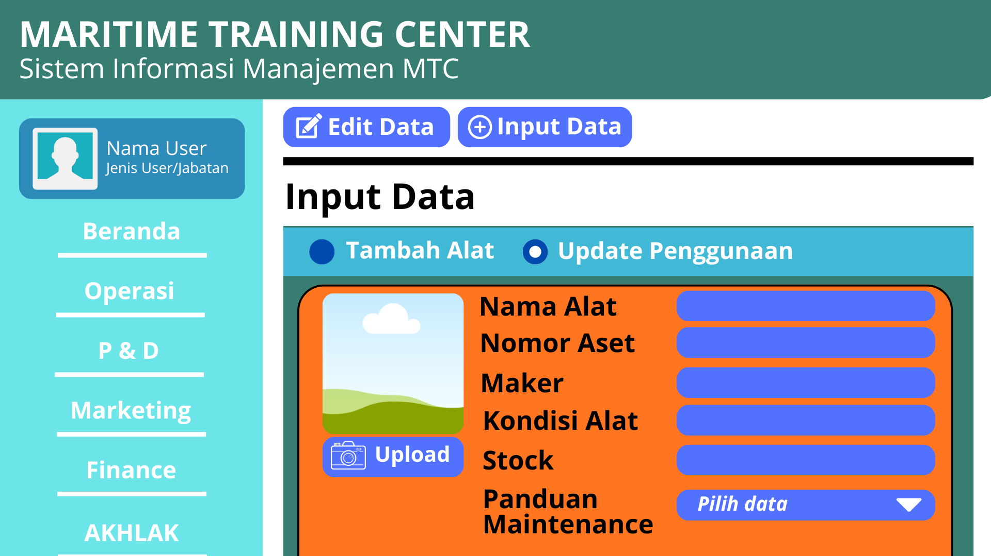
Operation – Inventarisasi Alat
Menu ini dilengkapi dengan filter lokasi alat. Filter : Gedung utama, Workshop, Simulator, Fire Ground Plumpang, Mini Fire Groun dan Kolam
Menu ini dilengkapi dengan detail per-alat yang dilengkapi dengan gambar, nama alat, nomor asset, maker, kondisi alat, jumlah stock dan panduan maintenance yang direct dengan file panduan maintenance
Menu ini dapat menambahkan alat dengan mengisi blank yang ada untuk informasi alat dan mengupload panduan maintenance
Terdapat fitur ganti dan updload foto

Slide 10
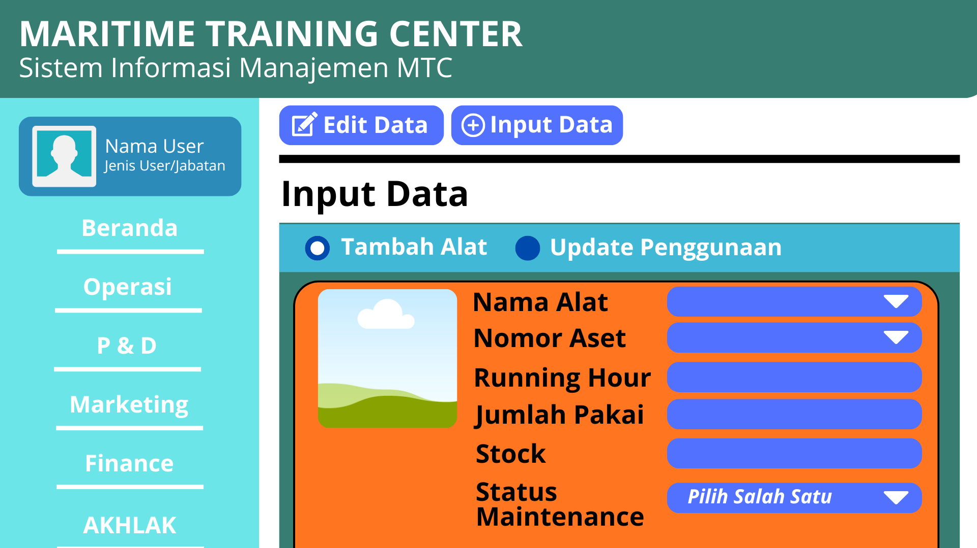
Operation – Inventarisasi Alat
Menu input data ini dilengkapi dengan update penggunaan
Pada update penggunaan, admin atau officer dapat melengkapi isi untuk meng-update penggunaan dari alat dengan mengisi nama alat yang terdapat menu dropdown sesuai alat yang telah terdaftar, nomor asset yang terdaftar, running hour pemakaian, jumlah pemakaian dan status maintenance apakah sudah dilakukan atau belum

Slide 11
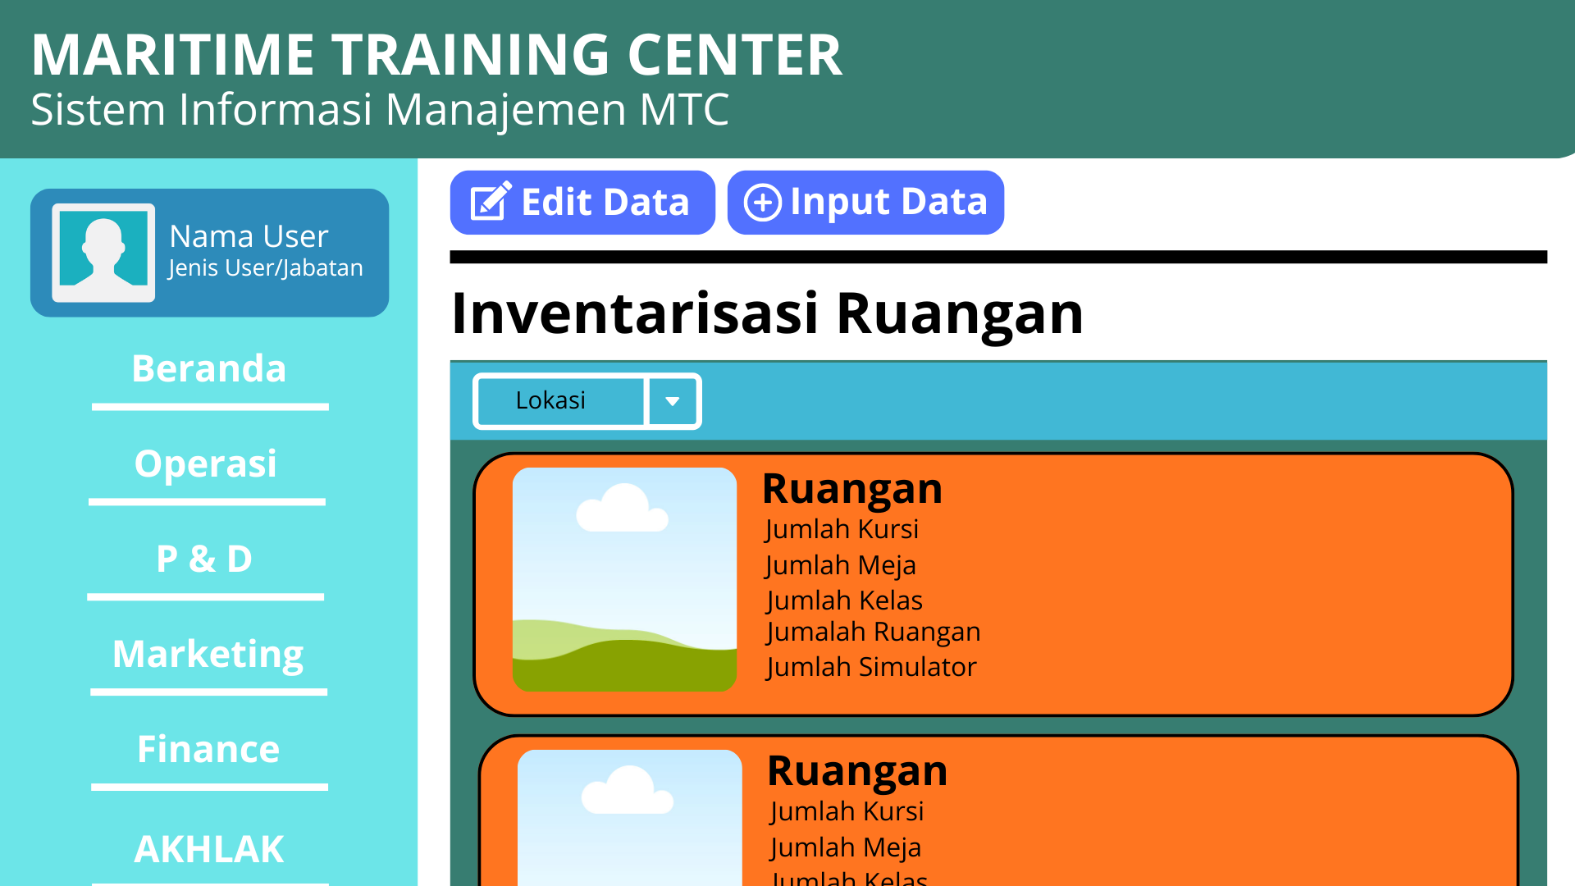
Operation – Inventarisasi Ruangan
Menu ini dilengkapi dengan filter lokasi alat. Filter : Gedung utama, Workshop, Simulator, Fire Ground Plumpang, Mini Fire Groun dan Kolam
Menu ini terdapat informasi ruangan dan inventarisasi ruangan per-ruangan : Jumlah kursi, jumlah meja, jumlah simulator dan inventarisasi alat lain pada ruangan kelas

Slide 12
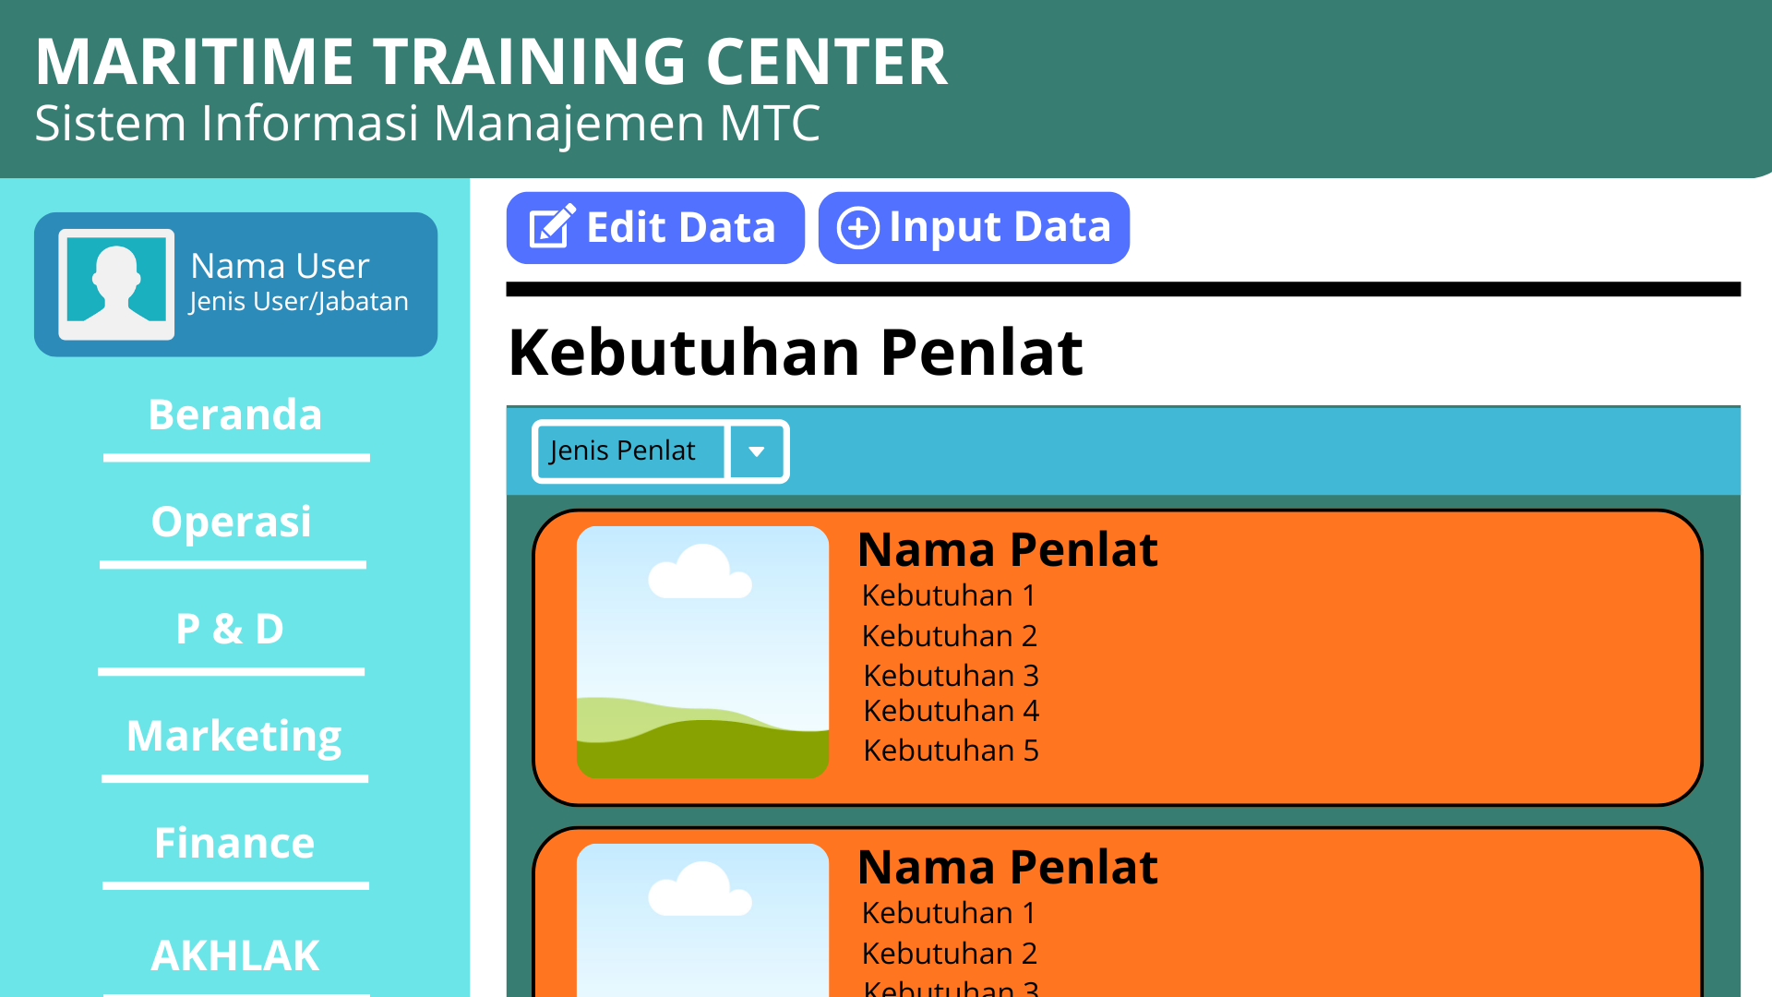
Operation – Kebutuhan Penlat
Menu ini dilengkapi dengan filter jenis penlat
Menu ini terdapat informasi kebutuhan penlat dengan informasi masing-masing nama penlat dengan list kebutuhan dilengkapi dengan foto penlat sebagai display (opsional)

Slide 13
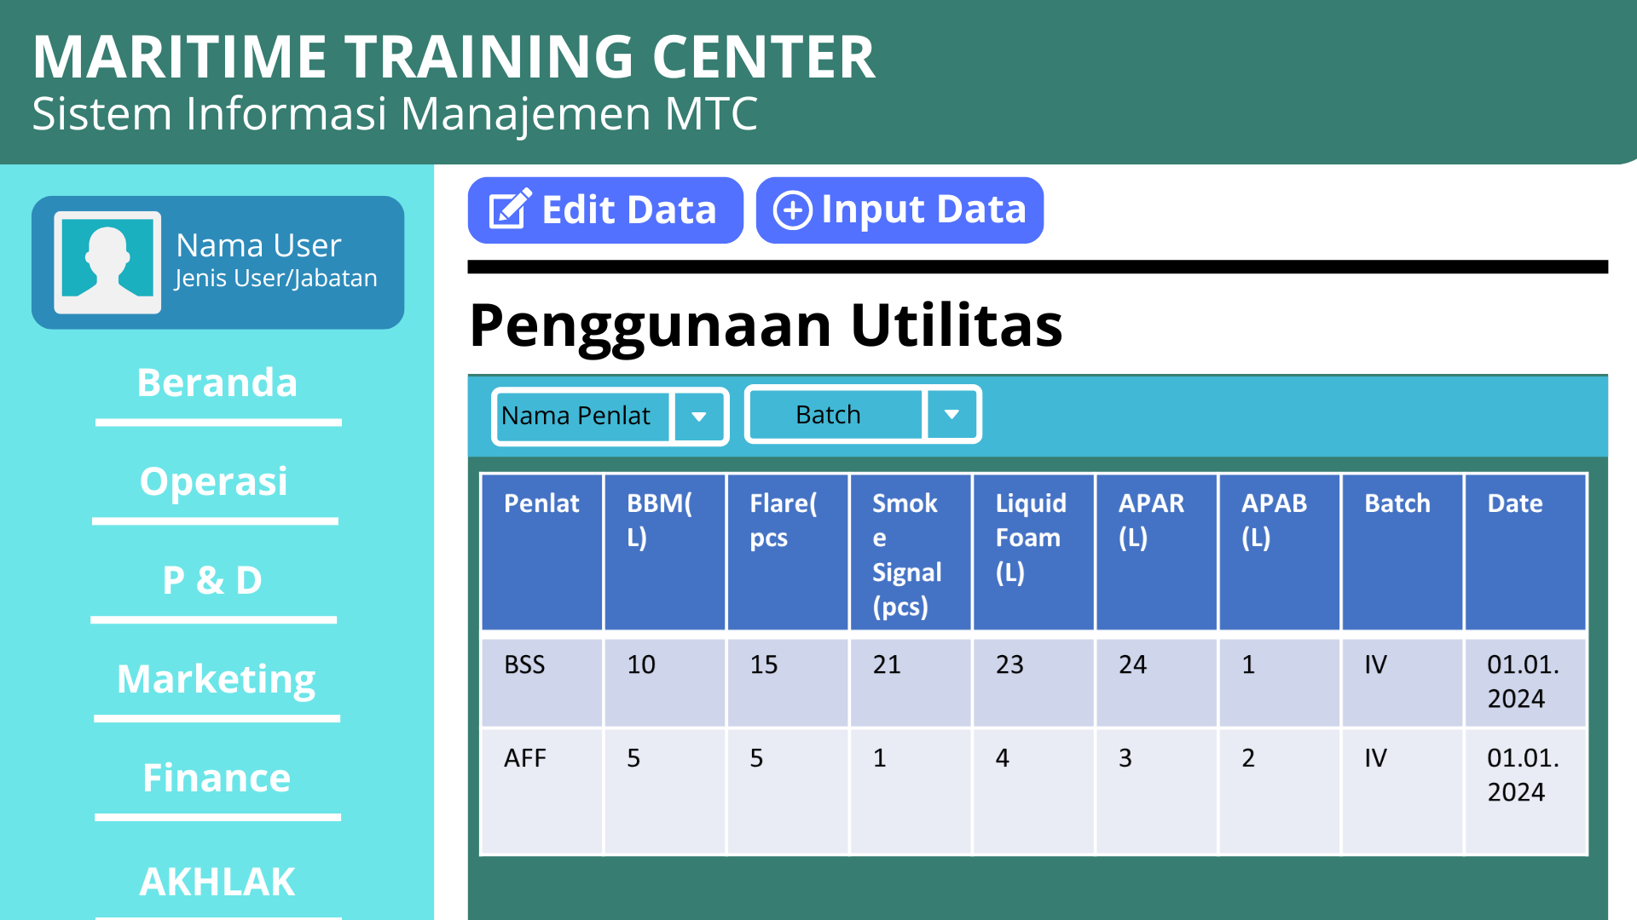
Operation – Penggunaan Utilitas
Menu ini dilengkapi dengan filter nama penlat dan batch penlat
Menu ini terdapat informasi kebutuhan penlat dengan informasi masing-masing nama penlat dengan list kebutuhan dilengkapi dengan foto penlat sebagai display (opsional)

Slide 14
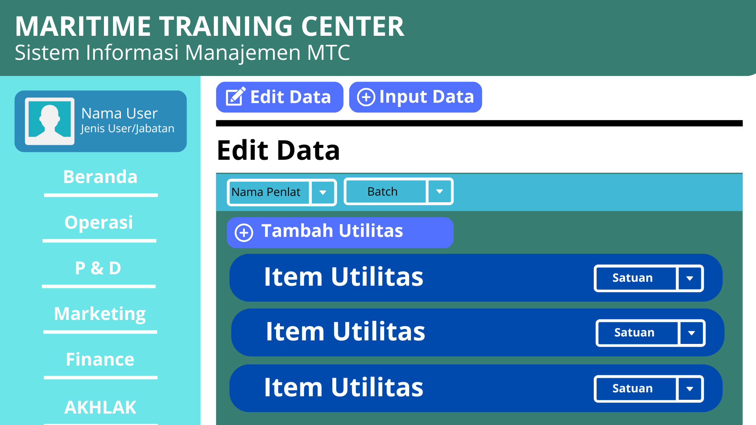
Operation – Penggunaan Utilitas
Menu edit data ini dilengkapi dengan filter nama penlat dan batch penlat
Menu edit data penggunaan utilitas ini terdapat fitur tambah utilitas serta mengganti satuan utilitas yang telah ditetapkan. Sehingga fitur edit terbatas dalam menambah atau mengurangi utilitas serta mengubah satuannya saja.

Slide 15
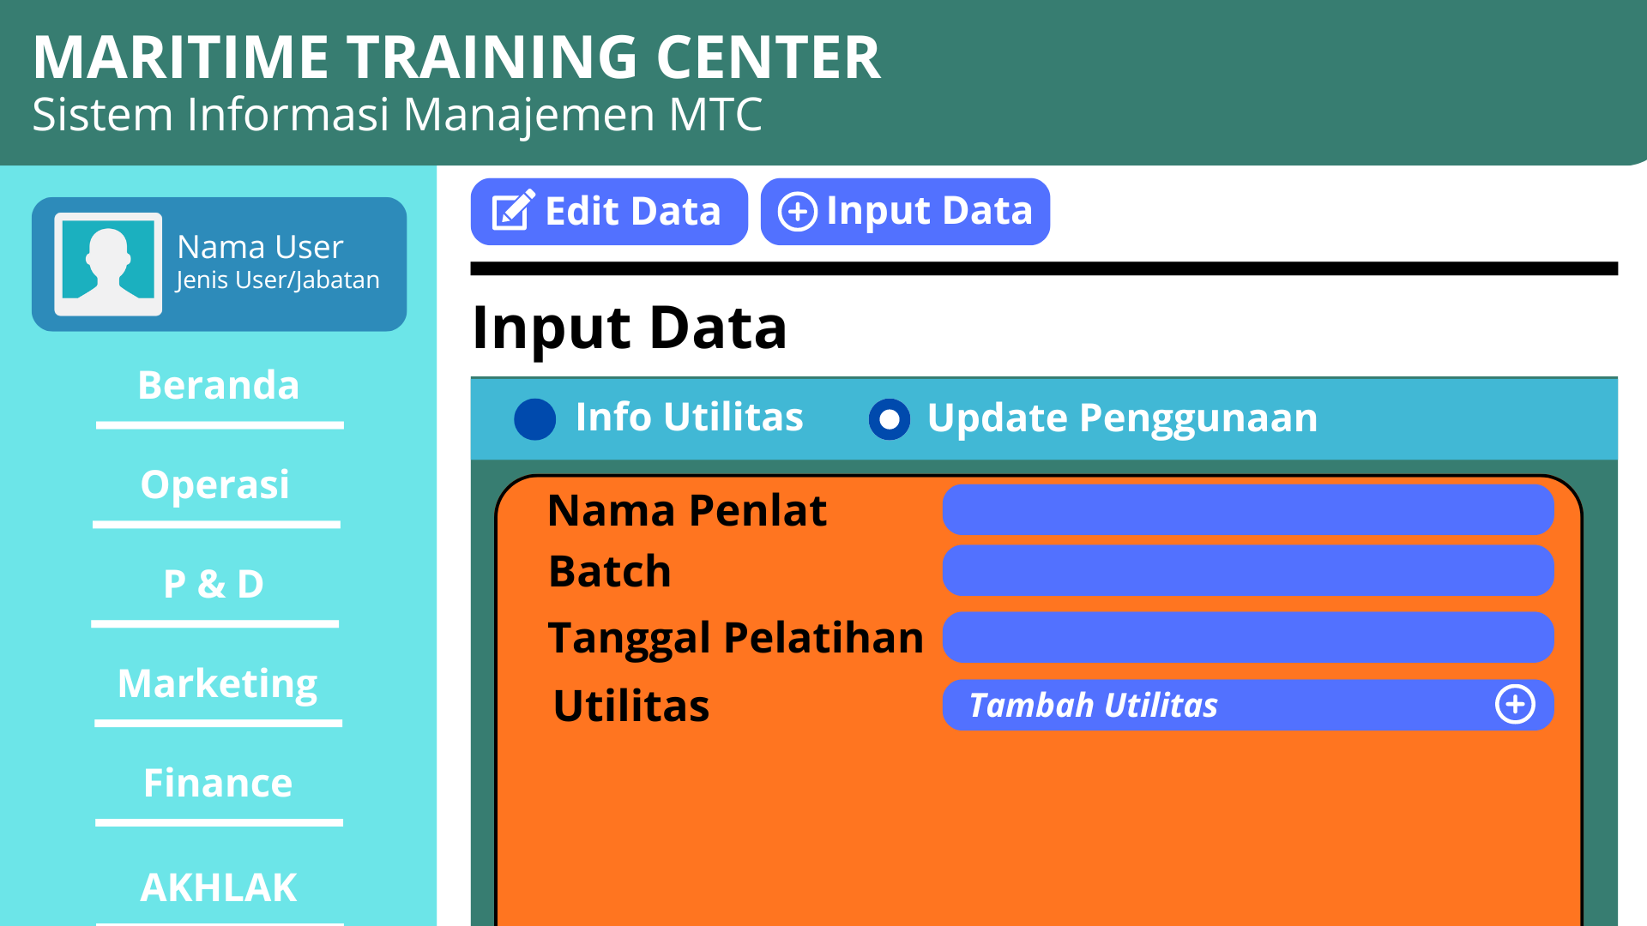
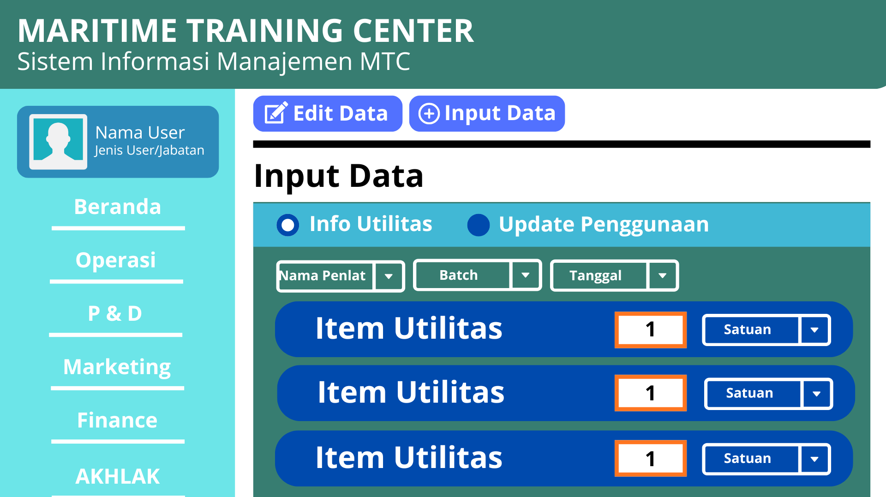
Operation – Penggunaan Utilitas
Menu input ini terdapat 2 pilihan menu yaitu informasi utilitas atau tambah pelatihan beserta utilitas baru dan update penggunaan utilitas
Untuk menu info utilitas menambahkan info utilitas penlat baru yang belum ditambahkan
Untuk menu update penggunaan diisi oleh petugas untuk update penggunaan utilitas dari setiap pelatihan sesuai dengan batch dan tanggal pelaksanaan penlat berjalan

Slide 16
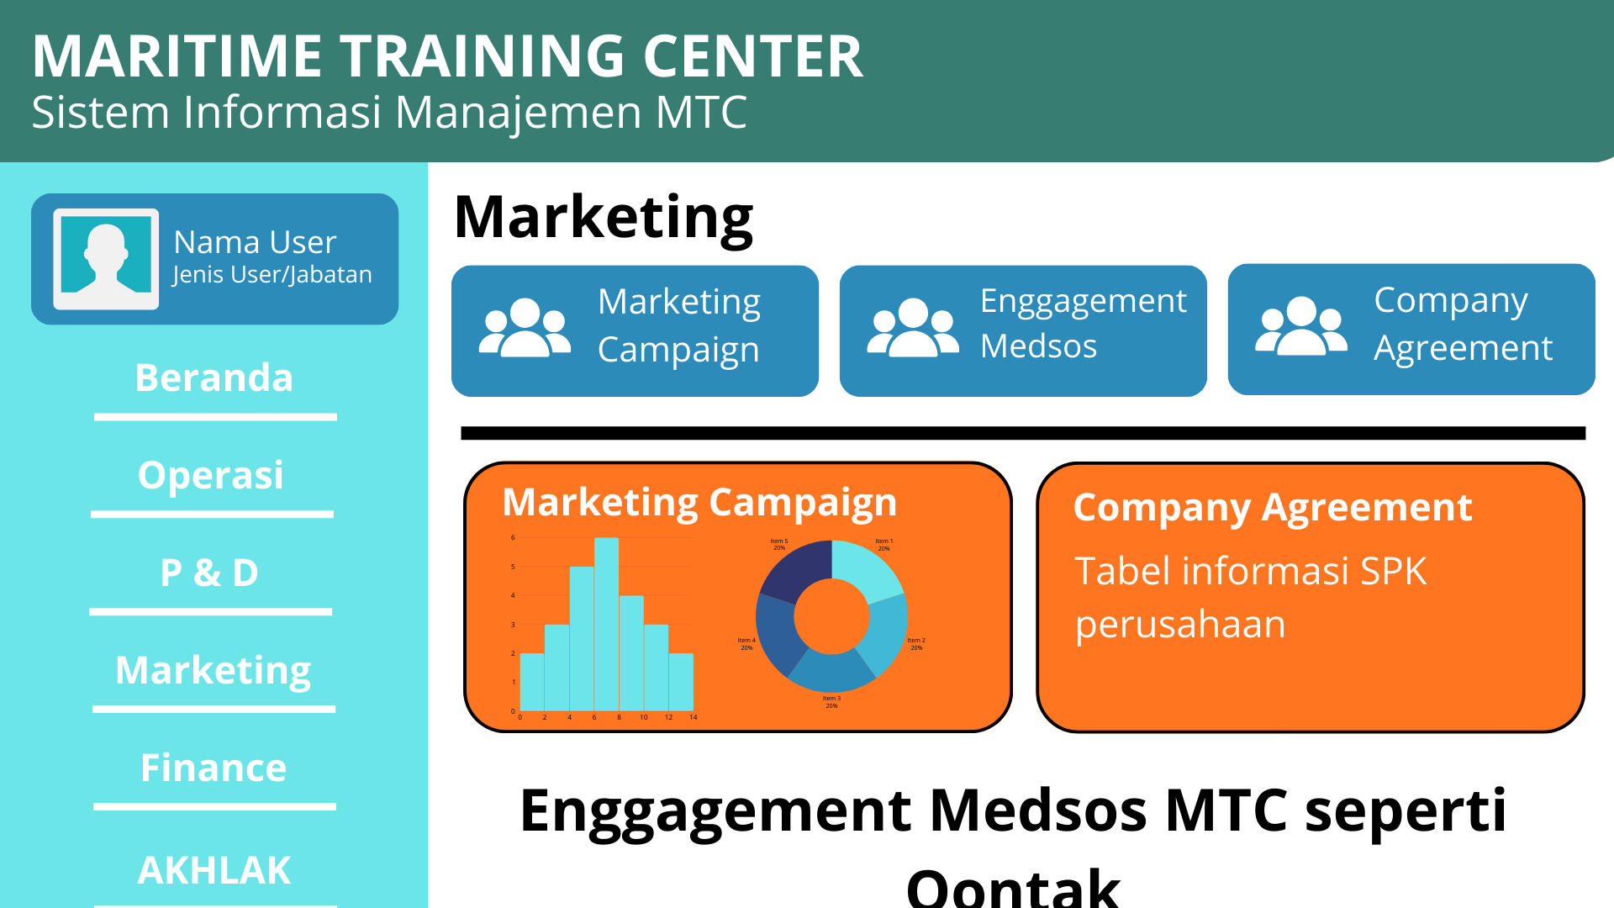
Marketing
Menu-menu kebutuhan Marketing : Marketing Campaign, Enggagement Medsos dan Company Agreement
Infografis per-menu – Menampilkan sekilas informasi terkait masing-masing menu :
Marketing Campaign : Menampilkan informasi terkait kegiatan marketing terbaru baik dari eksibisi, digital marketing dan visit perusahaan yang sudah di input oleh petugas
Enggagement Medsos : Menampilkan informasi terkait dengan engagement dari medsos MTC atau data analisis seperti Meta atau Qontak
Company Agreement : Menampilkan informasi terkait perusahaan-perusahaan yang sudah berafiliasi dengan MTC termasuk status kerjasamanya
Dashboard Home ini dilengkapi dengan direct langsung kepada halaman masing-masing menu.

Slide 17
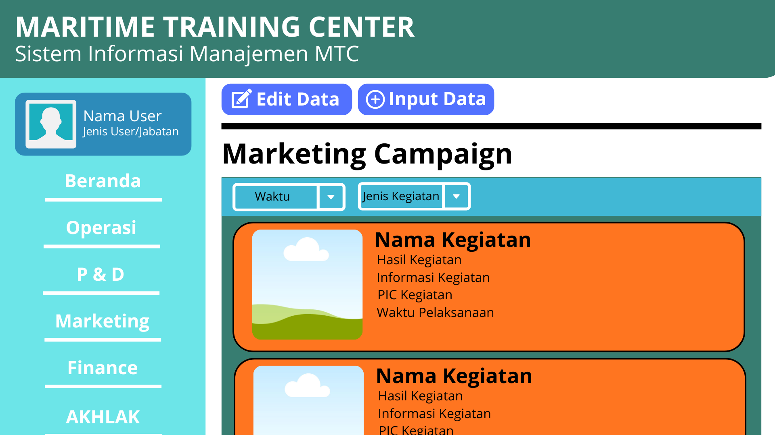
Marketing – Marketing Campaign
Menu marketing campaign dilengkapi dengan fitur edit data dan input data sebagai control document
Menu ini juga dilengkapi dengan filter waktu atau periode dan jenis kegiatan. Jenis kegiatan terdapat 3 kategori yaitu Eksibisi, Digital Marketing dan visit perusahaan
Menu ini juga menampilkan informasi kegiatan-kegiatan dari fungsi marketing yang menampilkan detail informasi yang disesuaikan dengan kebutuhan fungsi

Slide 18
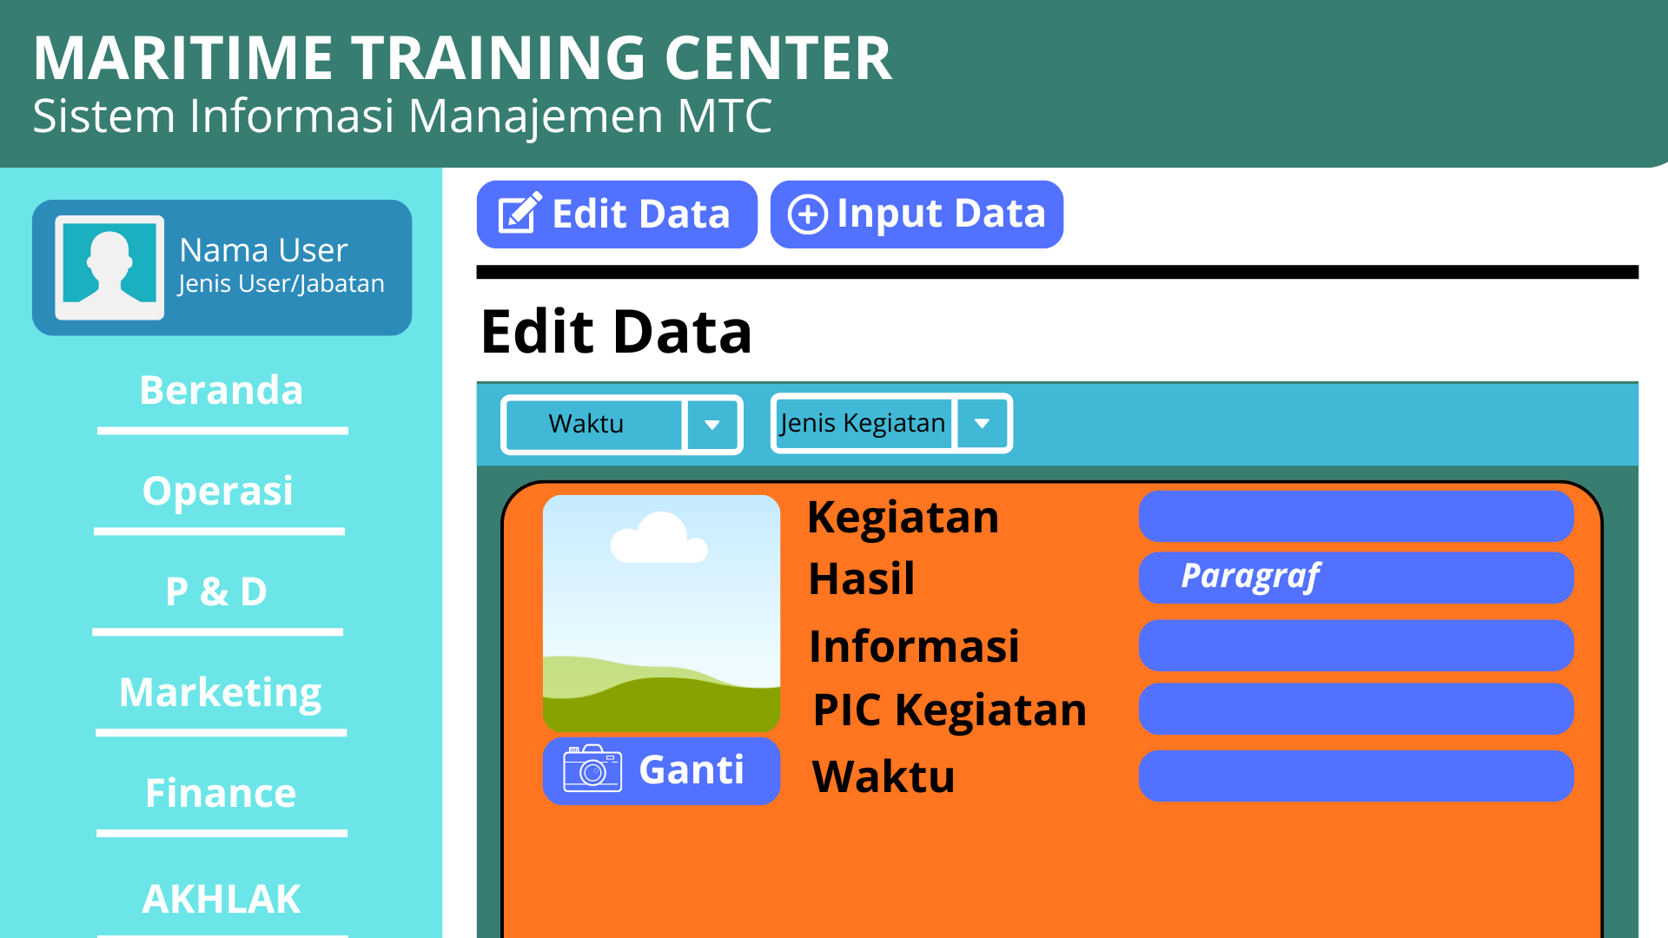
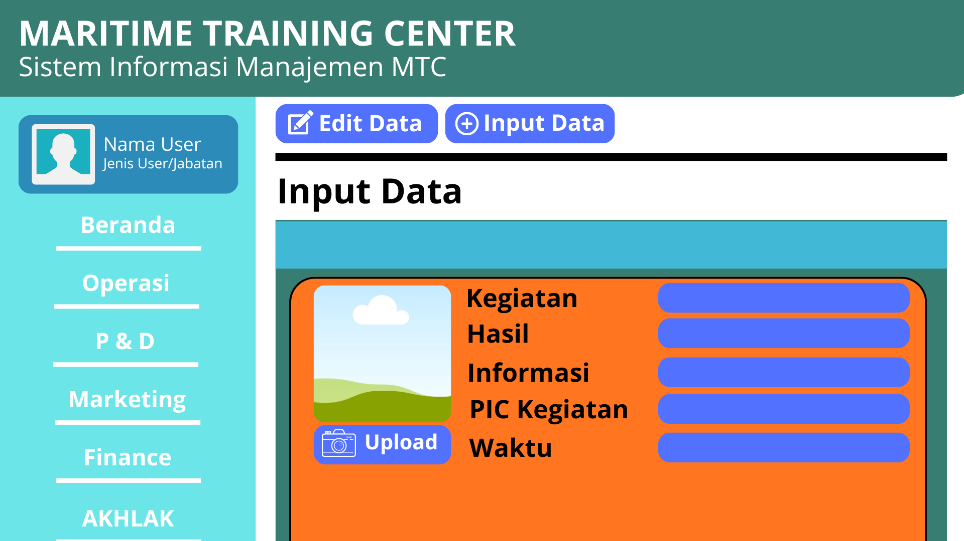
Marketing – Marketing Campaign
Menu marketing campaign dilengkapi dengan fitur edit data dan input data sebagai control document
Menu ini juga dilengkapi dengan filter waktu atau periode dan jenis kegiatan. Jenis kegiatan terdapat 3 kategori yaitu Eksibisi, Digital Marketing dan visit perusahaan
Menu edit data berfungsi untuk mengganti atau melakukan perbaikan informasi data yang sudah ditambahkan sebelumnya
Menu input data berfungsi untuk menambahkan kegiatan baru beserta dengan informasi detail dari setiap kegiatan
Isi dari informasi disesuaikan dengan kebutuhan fungsi

Slide 19
Marketing – Enggagement Medsos
Menu ini dapat disesuaikan dengan menarik data dari medsos MTC : Facebook, WhatsApp dan Instagram

Slide 20
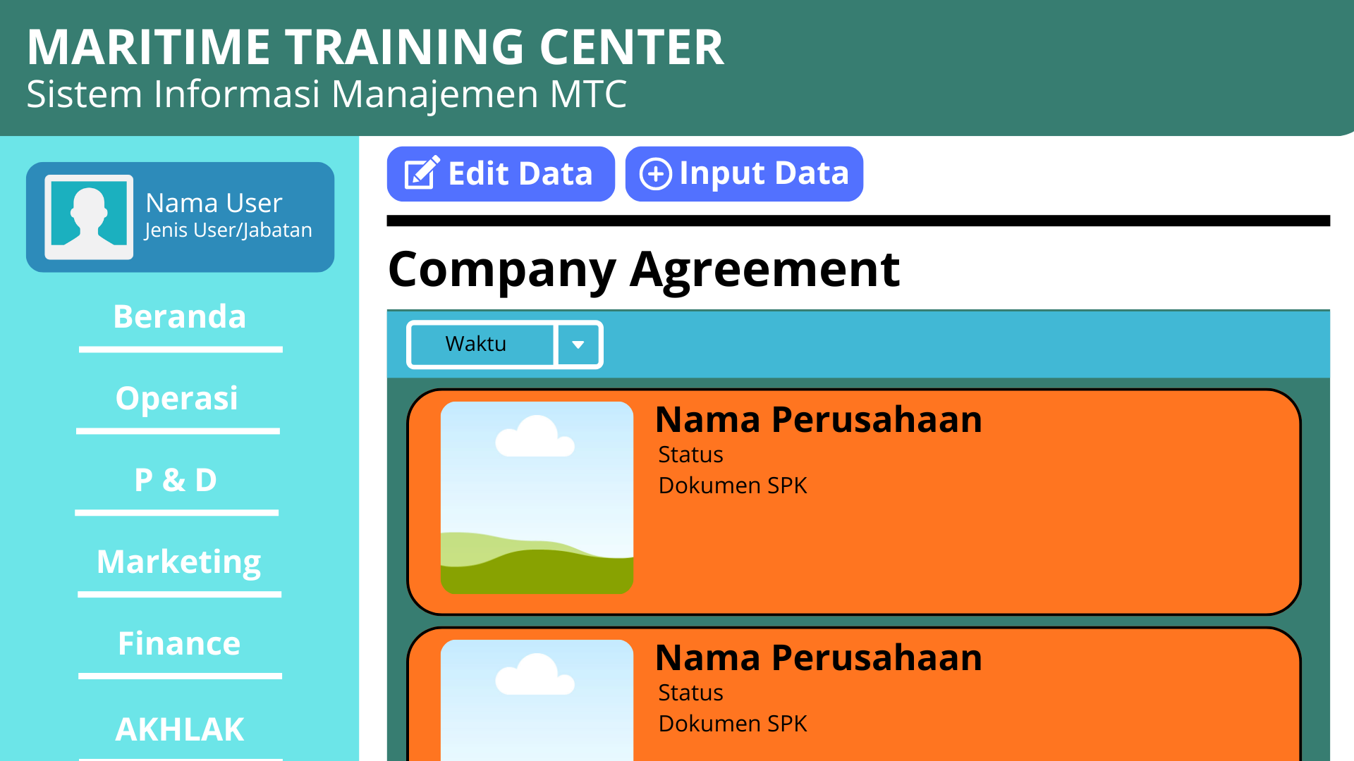
Marketing – Company Agreement
Menu Company Agreement dilengkapi dengan fitur edit data dan input data sebagai control document
Menu ini juga dilengkapi dengan filter waktu atau periode
Menu ini juga menampilkan informasi terkait nama perusahaan dan profil perusahaan yang sudah melakukan Kerjasama atau berafiliasi dengan MTC serta menampilkan status dari Kerjasama dan terdapat dokumen SPK yang bisa klik dan direct pada dokumennya

Slide 21
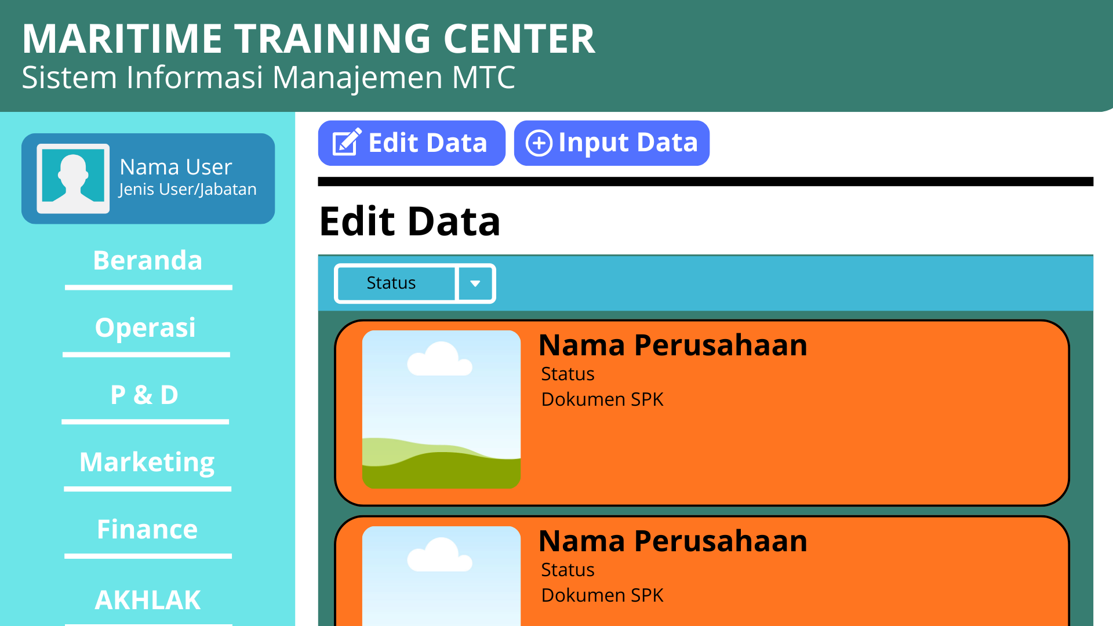
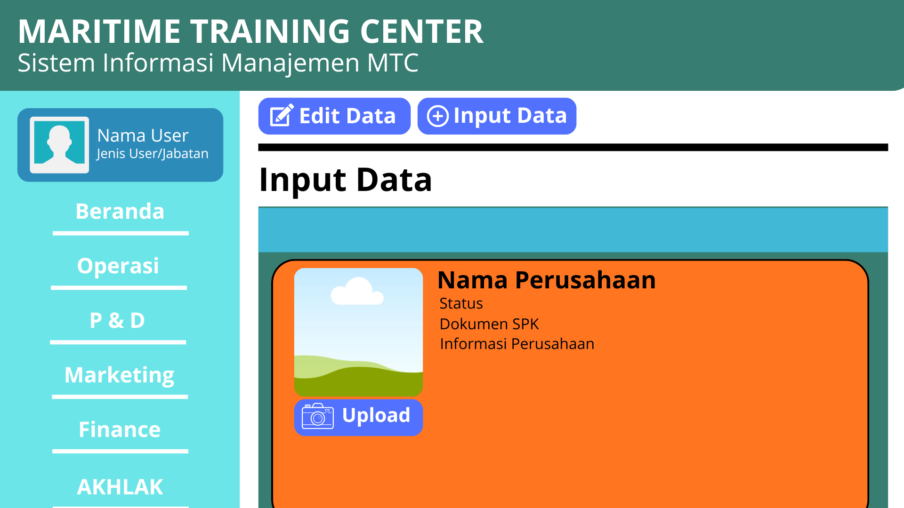
Marketing – Company Agreement
Menu edit data berfungsi untuk mengganti atau melakukan perbaikan informasi data yang sudah ditambahkan sebelumnya. Menu ini terdapat filter Status untuk memudahkan dalam pengelompokan status dari perusahaan
Menu input data berfungsi untuk menambahkan informasi perusahaan baru beserta dengan informasi detail dari setiap perusahaan seperti profil perusahaan, status perusahaan (Sudah SPK dan Belum SPK) dan Upload dokumen jika status nya sudah SPK sebagai bukti
Isi dari informasi disesuaikan dengan kebutuhan fungsi

Slide 22
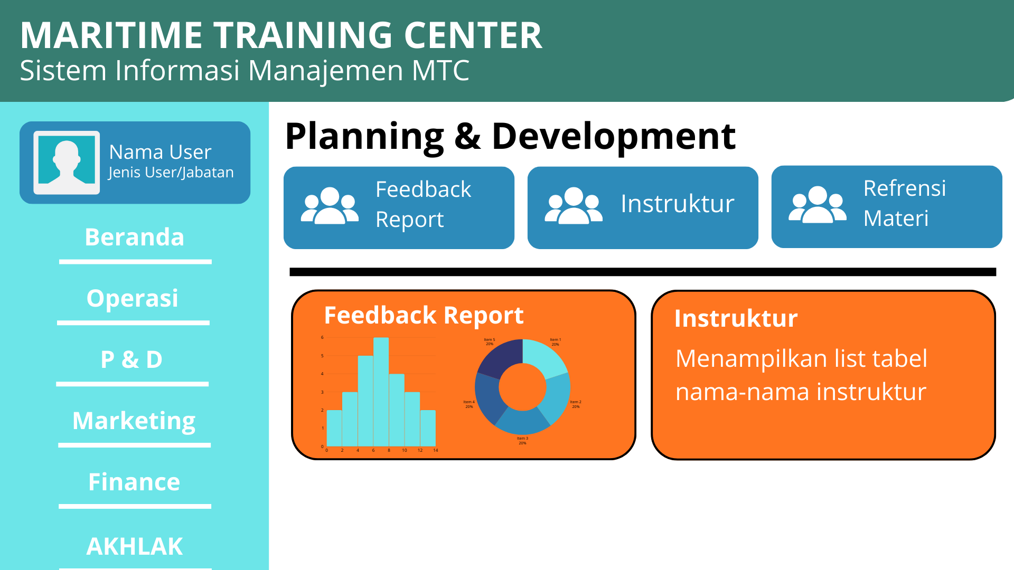
Planning & Dev
Menu-menu kebutuhan Planning & Development : Feedback Report, Instruktur, Refrensi Pelatihan, Regulasi, Monitoring Approval dan Sertifikat
Infografis per-menu – Menampilkan sekilas informasi terkait masing-masing menu :
Feedback Report : Menampilkan informasi hasil feedback pelatihan dan instruktur yang telah diisi oleh peserta melalui media gform dan e-learning. Metode upload pada system menggunakan template excel oleh admin dan berisi tentang average rata-rata poin penilaian dengan berbentuk infografis
Instruktur : Menu ini menampilkan informasi instruktur berdasarkan kemampuan dan kualifikasi untuk memenuhi mengajar suatu pelatihan. Data ini diambil dari matriks intruktur yang telah dimiliki
Refrensi Pelatihan : Menampilkan informasi terkait refrensi pelatihan berupa buku atau acuan pelatihan yang terdapat lampiran dokumen untuk dapat dilihat
Regulasi : Menampilkan informasi regulasi dan lampiran dokumen
Monitoring Approval : Menampilkan informasi approval 35 program yang dimiliki PMTC dan mampu memberikan informasi kapan berakhir dengan peringatan dini 3 bulan sebelum masa approval berakhir atau expired
Sertifikat : Menampilkan informasi terkait dengan sertifikat yang di publish oleh MTC dan mampu menampilkan informasi update terkait proses sertifikat
Dashboard Home ini dilengkapi dengan direct langsung kepada halaman masing-masing menu.

Slide 23

Planning & Dev – Feedback Report
Menu Feedback Report dilengkapi dengan fitur edit data dan input data sebagai control document
Menu ini juga dilengkapi dengan nama penlat, kelompok peserta (eksternal/internal), tanggal pelaksanaan dan jenis feedback
Menu ini juga menampilkan informasi terkait feedback report sesuai dengan template feedback report excel dari perusahaan

Slide 24
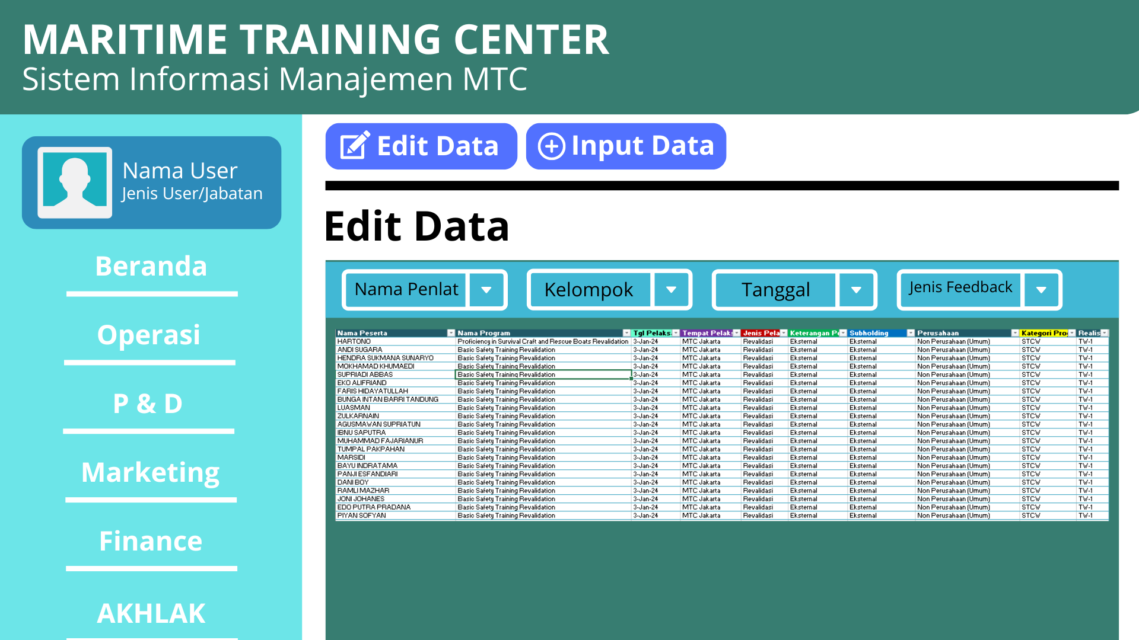

Planning & Dev – Feedback Report
Menu ini dilengkapi dengan edit data dan input data
Pada menu edit data, administrator dapat mengubah masing-masing data terkait isi dari info yang ditampilkan atau menghapus namun dengan masing-masing data
Pada menu input data, administrator dapat menginput atau memasukkan data dengan cara meng-import excel template yang sudah disiapkan administrator agar langsung bisa tercatat di website

Slide 25
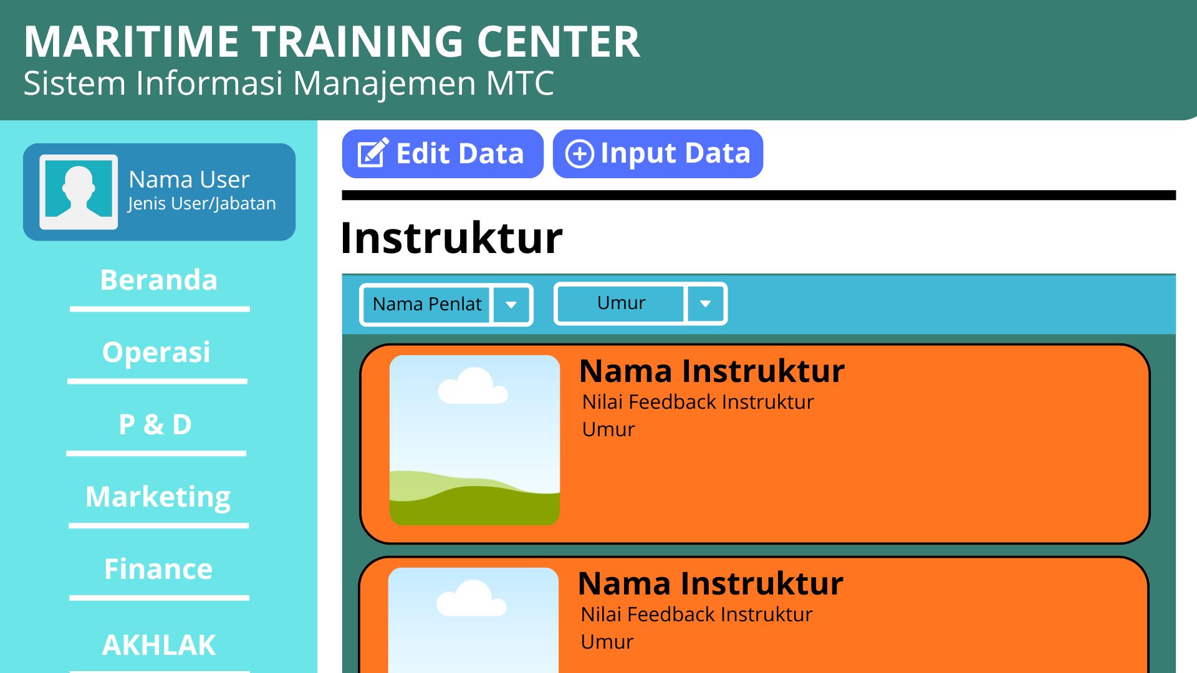
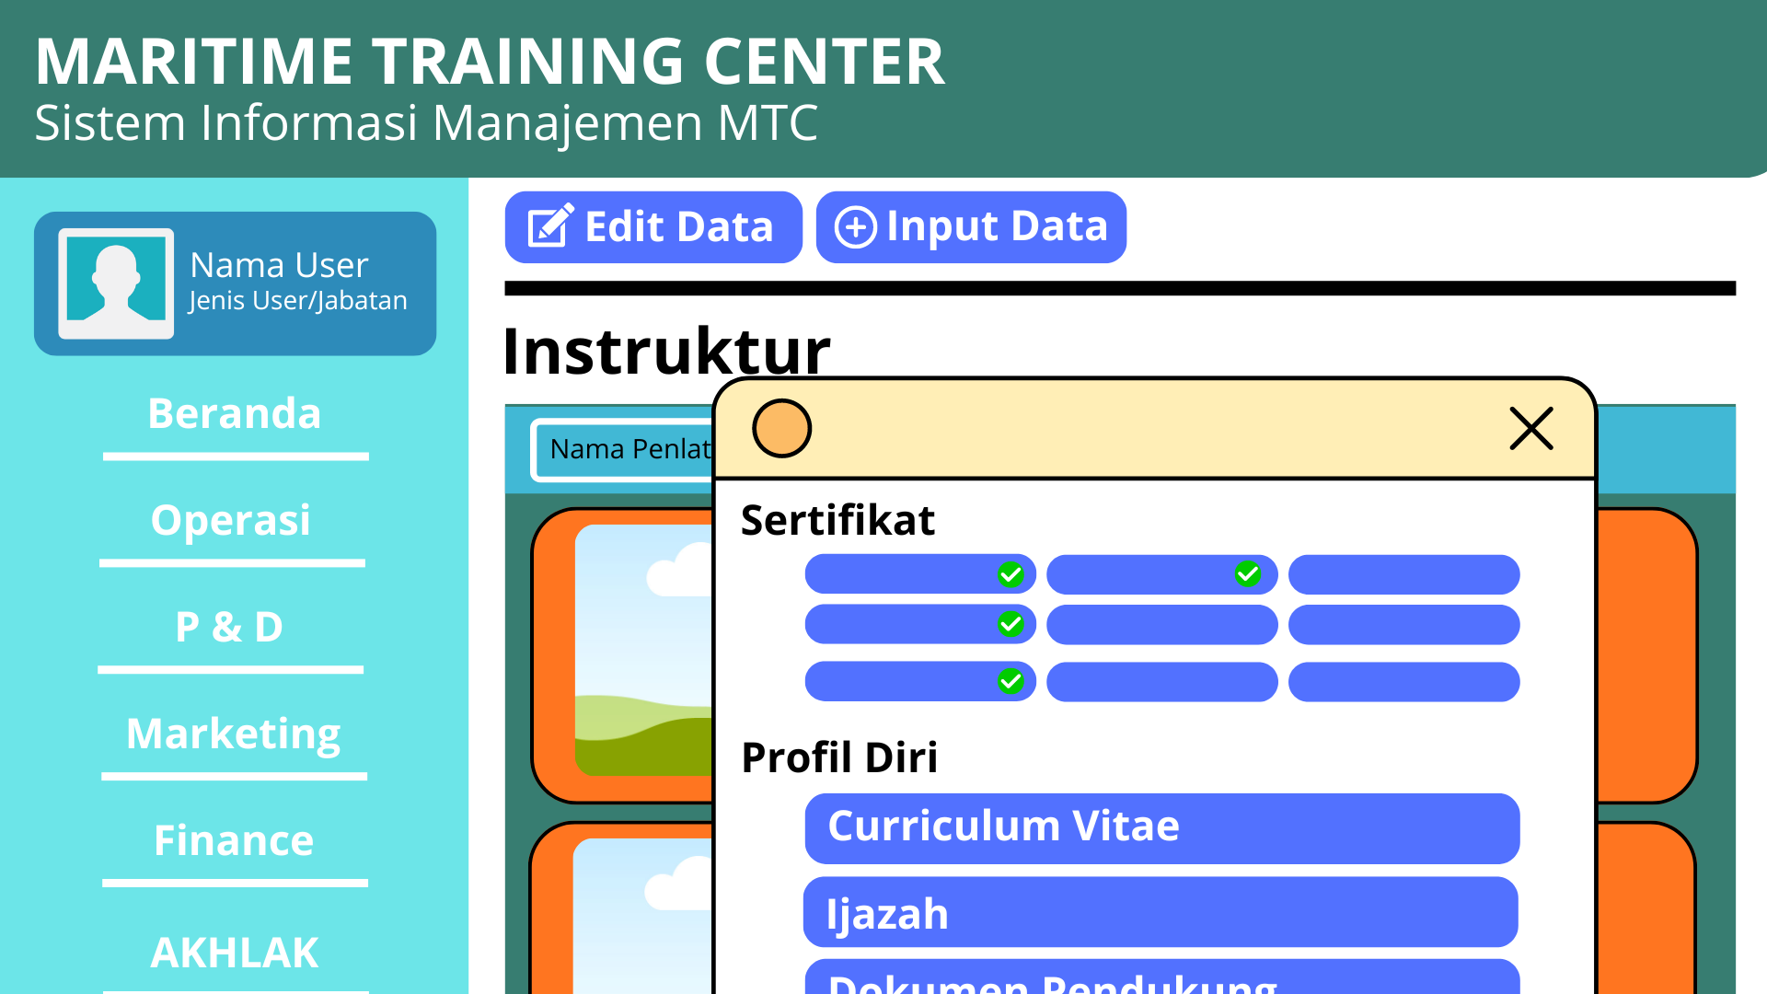
Planning & Dev – Instruktur
Menu Instruktur dilengkapi dengan fitur edit data dan input data sebagai control document
Menu ini juga dilengkapi dengan nama penlat dan umur instruktur untuk membantu dalam pengelompokan
Menu ini juga menampilkan informasi terkait nama instruktur, nilai feedback instruktur dan umur instruktur yang dalam penampilannya diurutkan berdasarkan nilai feedback instruktur
Menu ini dilengkapi fitur pop-up untuk menampilkan info detail instruktur seperti sertifikat yang dimiliki serta profil diri. Dan pada bagian sertifikat dapat menampilkan info sertifikat yang dimiliki instruktur sesuai dengan kualifikasi nama penlat

Slide 26

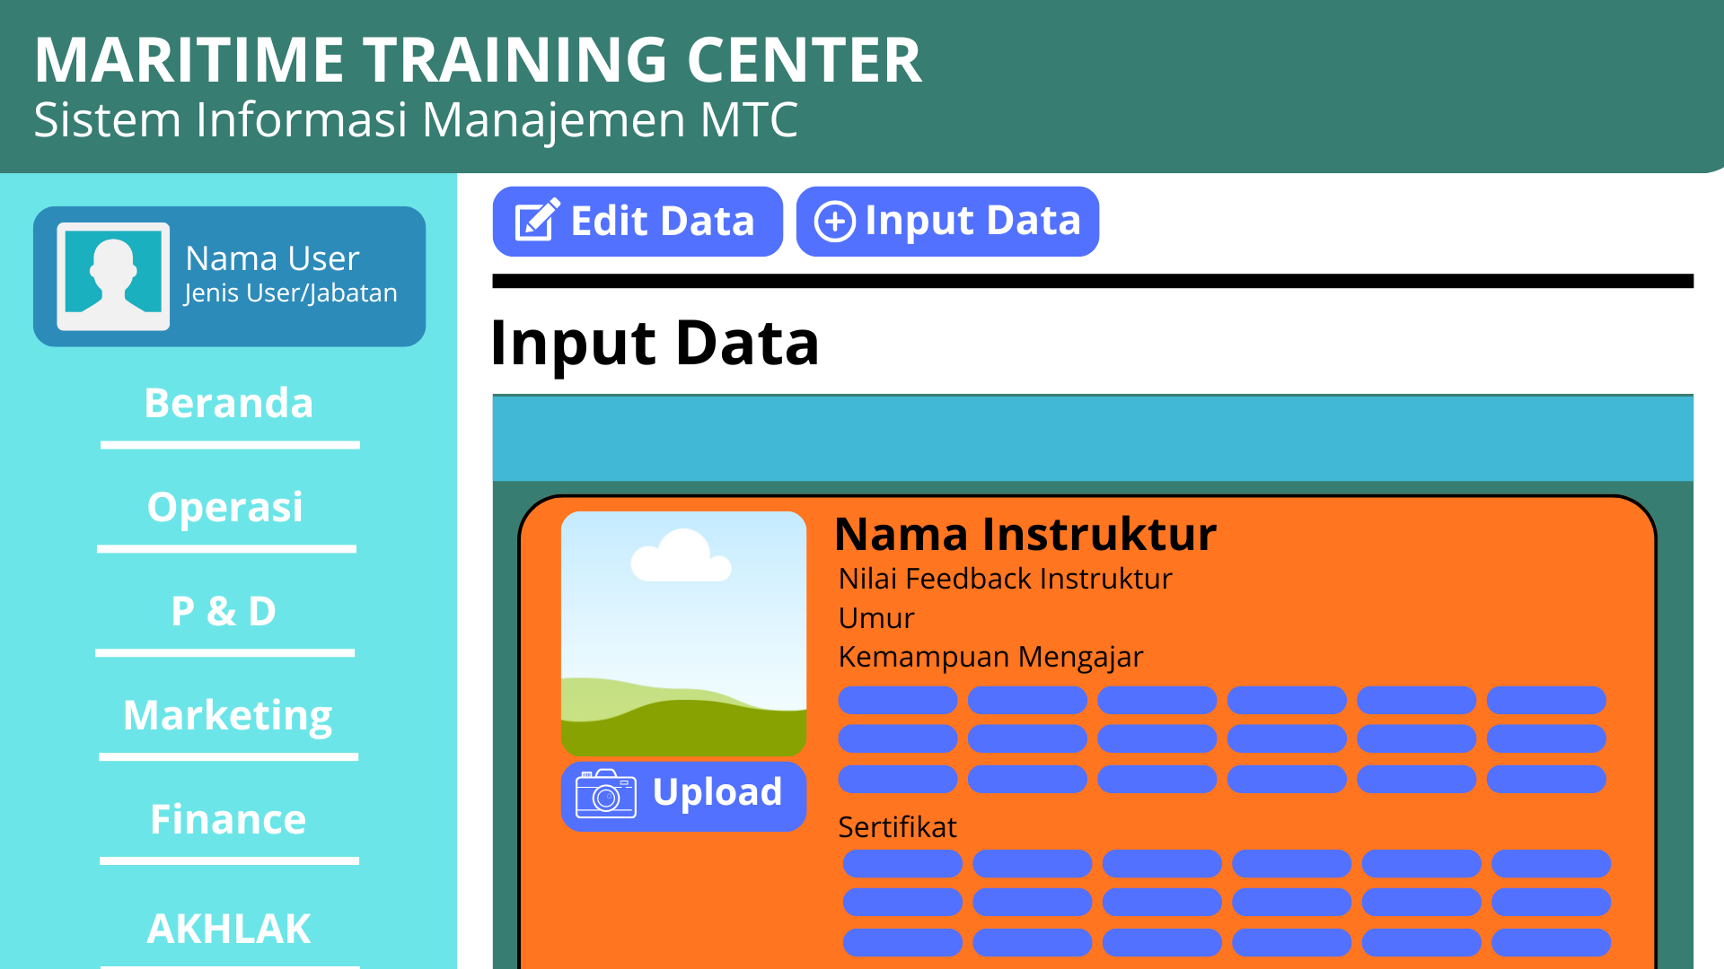
Planning & Dev – Instruktur
Menu Instruktur dilengkapi dengan fitur edit data dan input data sebagai control document
Menu ini juga dilengkapi dengan nama penlat dan umur instruktur untuk membantu dalam pengelompokan
Menu edit data berfungsi untuk mengganti informasi terkait dengan instruktur atau melakukan update untuk sertifikat yang dimiliki oleh instruktur beserta foto instruktur
Menu input data berfungsi untuk menambahkan informasi terperinci atau info detail dari instruktur mulai dari nilai feedback, umur, kemampuan mengajar pada pelatihan dan sertifikat yang dimiliki instruktur beserta upload CV dan Dokumen pendukung lainnya

Slide 27

Planning & Dev – Refrensi Pelatihan
Menu Refrensi Materi Pelatihan dilengkapi dengan fitur edit data dan input data sebagai control document
Menu ini juga dilengkapi dengan nama penlat dan kategori pelatihan (STCW atau Non STCW)
Menu ini juga menampilkan informasi terkait nama penlat dan list materi ajar dengan fitur dapat menampilkan dokumen refrensi pelatihan

Slide 28
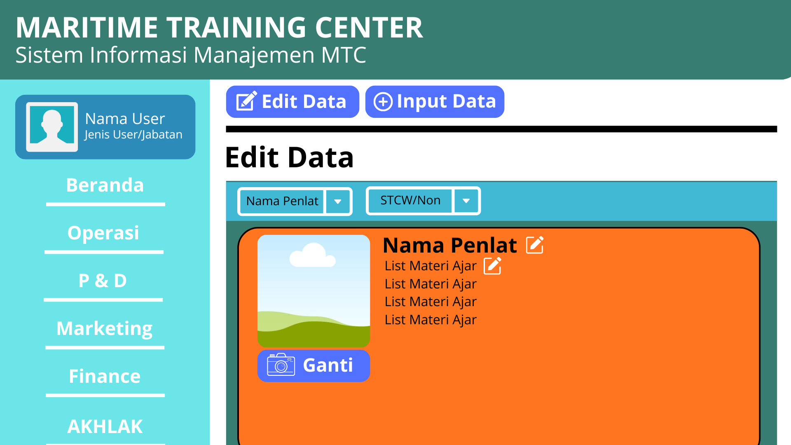
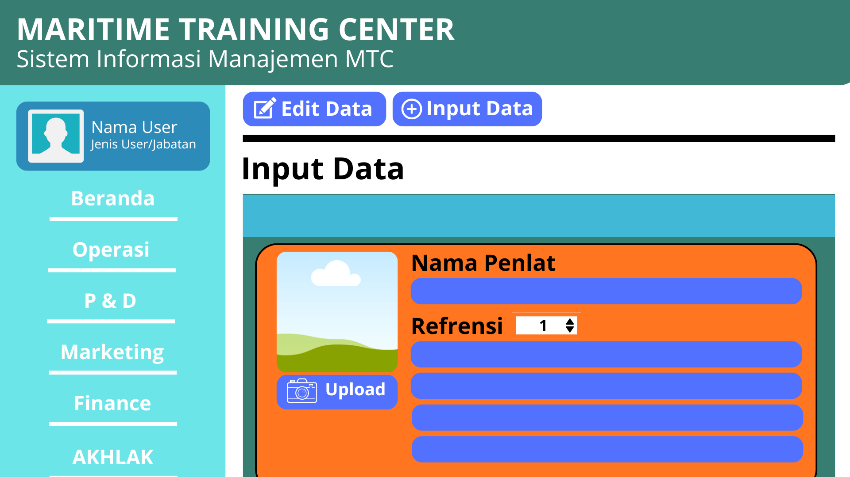
Planning & Dev – Refrensi Pelatihan
Menu Refrensi Materi Pelatihan dilengkapi dengan fitur edit data dan input data sebagai control document
Menu ini juga dilengkapi dengan nama penlat dan kategori pelatihan (STCW atau Non STCW)
Menu edit data ini berfungsi untuk mengganti nama penlat, dan list materi ajar beserta dokumen beserta dengan ganti foto penlat
Menu input data berfungsi menambahkan nama penlat baru yang belum ditambahkan termasuk refrensi dari penlat beserta menambahkan upload foto pelatihan

Slide 29
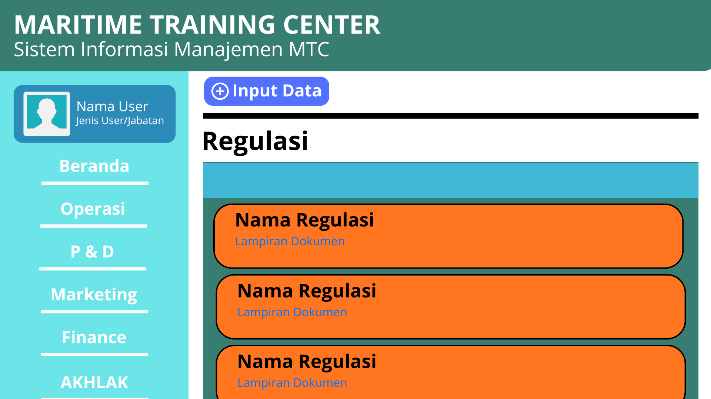
Planning & Dev – Regulasi
Menu regulasi Pelatihan dilengkapi dengan fitur input data sebagai control document
Menu ini menampilkan informasi terkait nama regulasi dan penampil dokumen regulasi

Slide 30
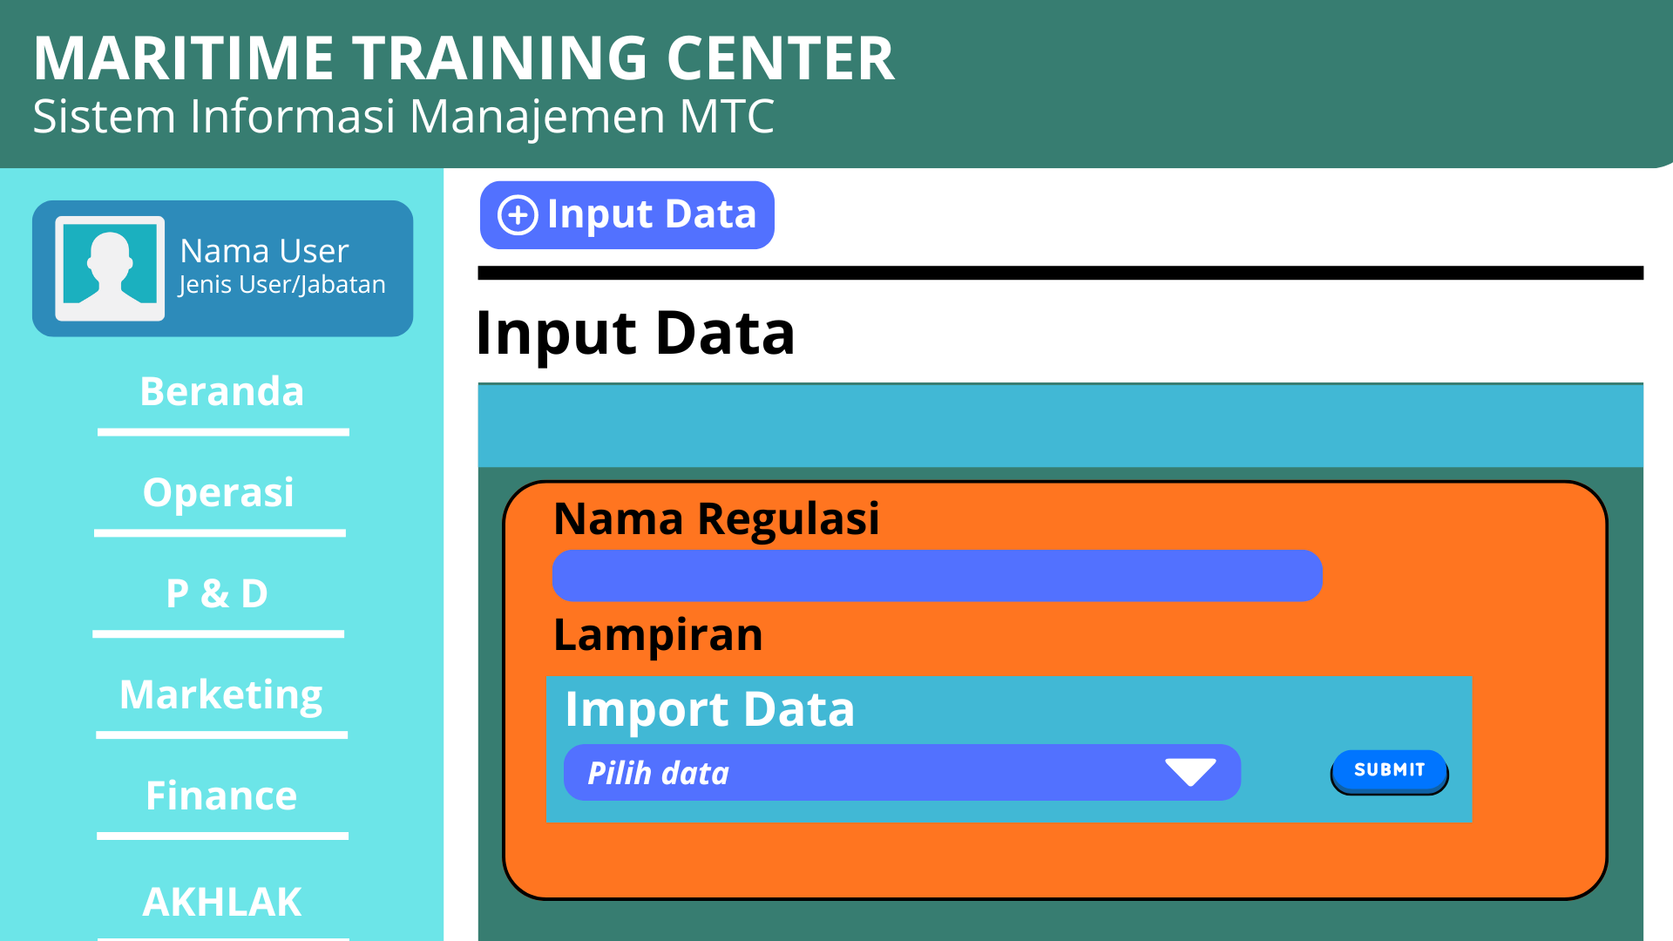
Planning & Dev – Regulasi
Menu regulasi Pelatihan dilengkapi dengan fitur input data sebagai control document
Menu input data berfungsi menambahkan regulasi baru dengan fitur import data sebagai dokumen regulasi

Slide 31
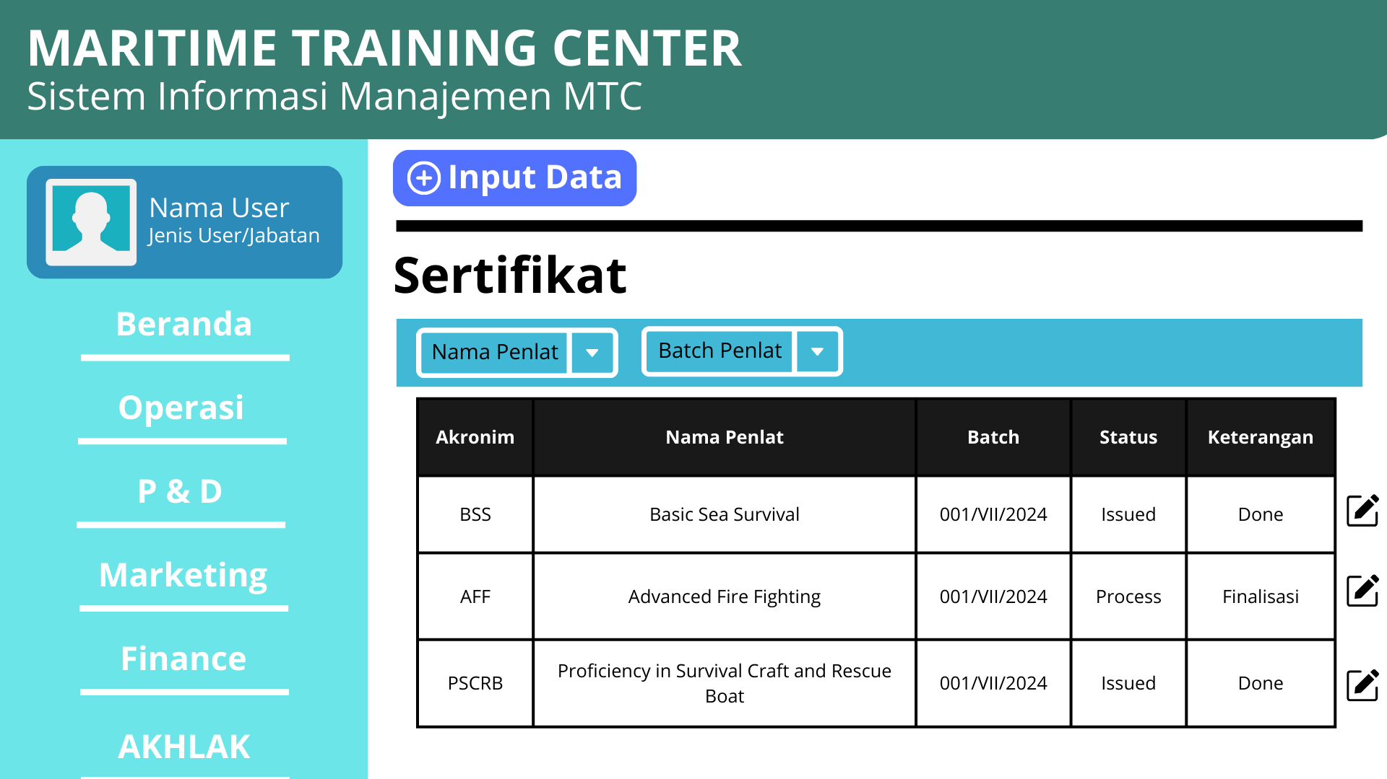
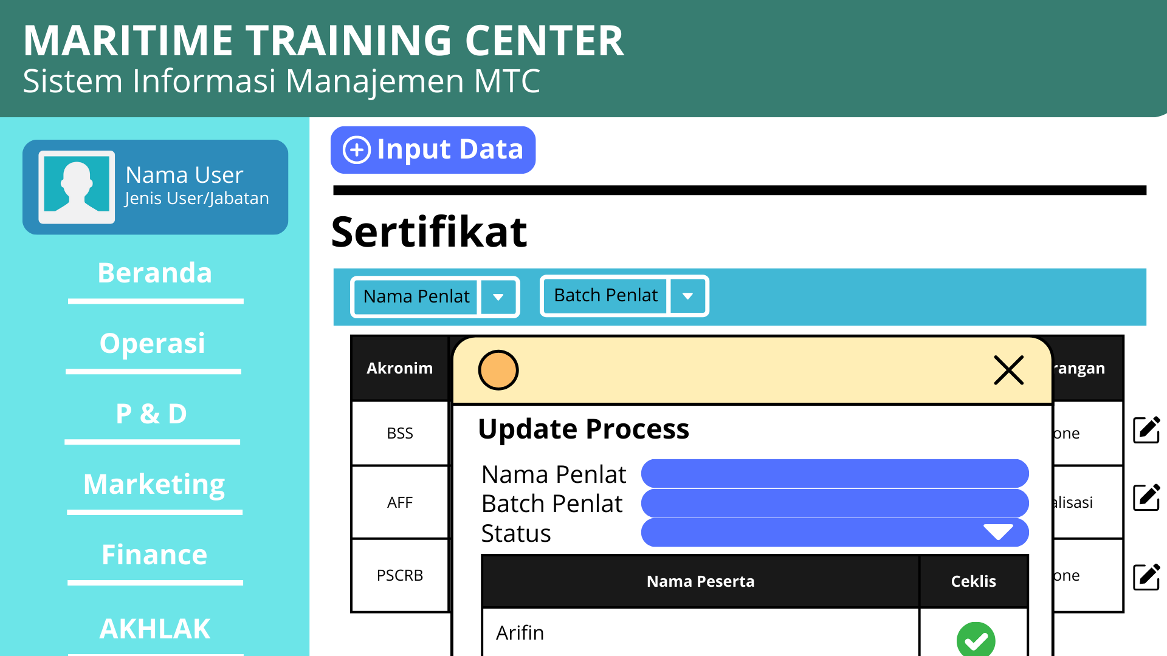
Planning & Dev – Sertifikat
Menu sertifikat dilengkapi dengan fitur input data sebagai control document
Menu ini menampilkan informasi terkait nama penlat atau informasi penlat beserta batch dan keterangan status terkait dengan status penerbitan sertifikat beserta dilengkapi fitur edit data
Menu ini dilengkapi fitur dengan nama penlat dan batch pelatihan
Menu edit data pada menu ini berfungsi untuk mengupdate status atau proses dari sertifikat beserta keterangan peserta yang sudah issued untuk status penerbitannya
Menu input data berfungsi menambahkan informasi pelatihan beserta upload nama peserta pelatihan agar dapat di track proses penerbitan masing-masing peserta

Slide 32
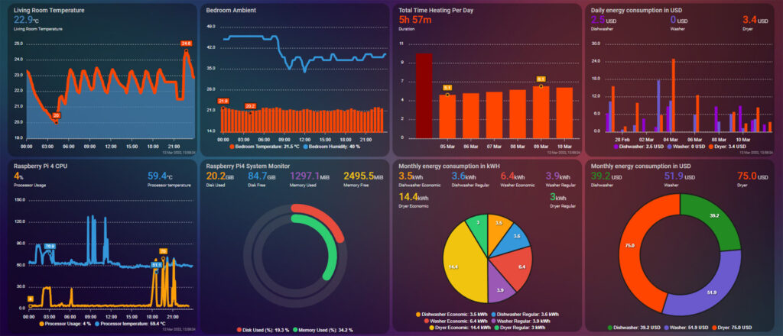
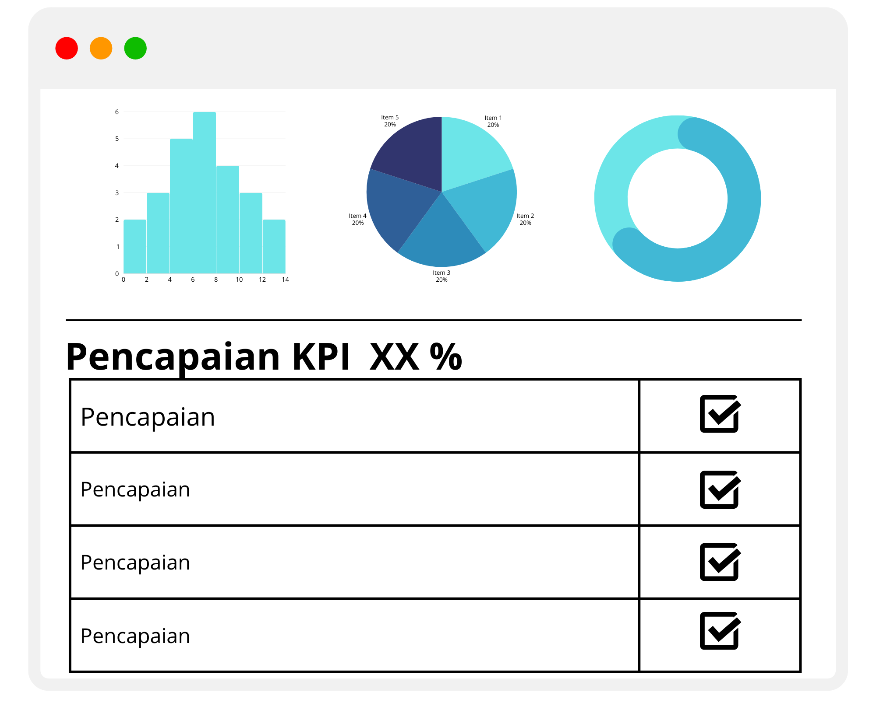
Dashboard KPI
KPI Overall – Menampilkan berbagai grafik hasil pencapaian KPI MTC secara umum
KPI per-item – Menampilkan grafik pencapaian KPI MTC per-item dengan berbagai keterangan pencapaian KPI yang telah tercapai dan belum tercapai
Dashboard Home ini dilengkapi dengan fitur pop-up data Ketika meng-akses grafik KPI untuk melihat detail dari pencapaian KPI

Slide 33
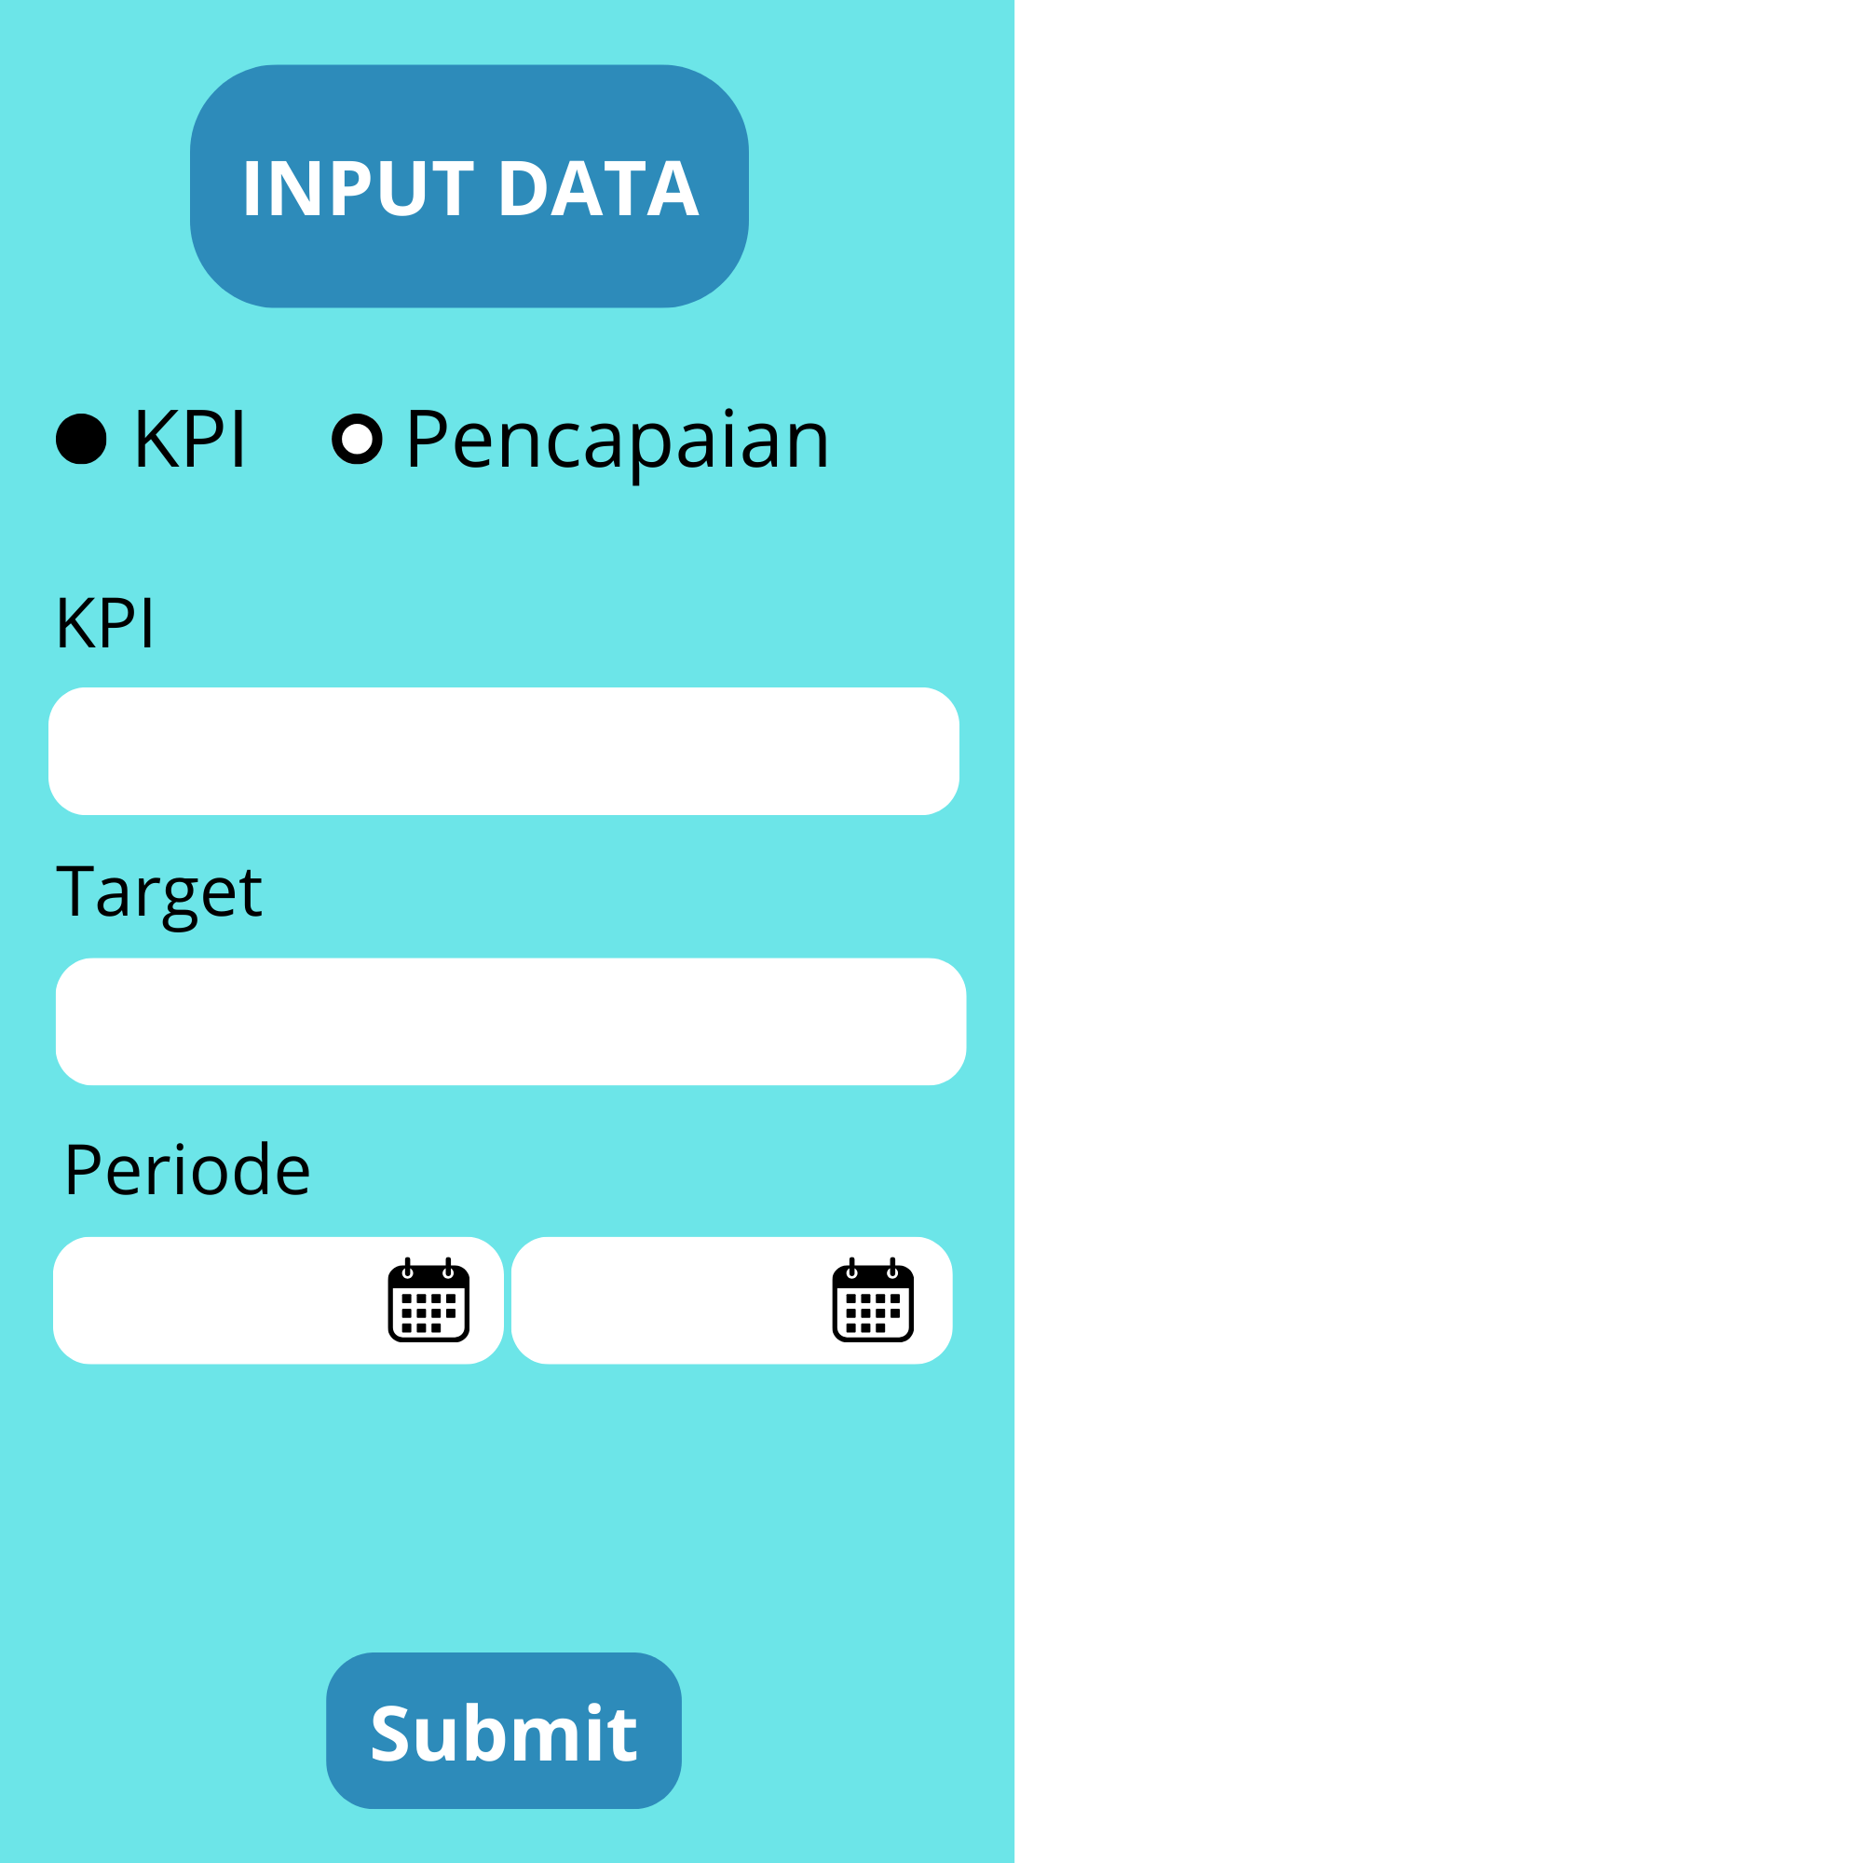
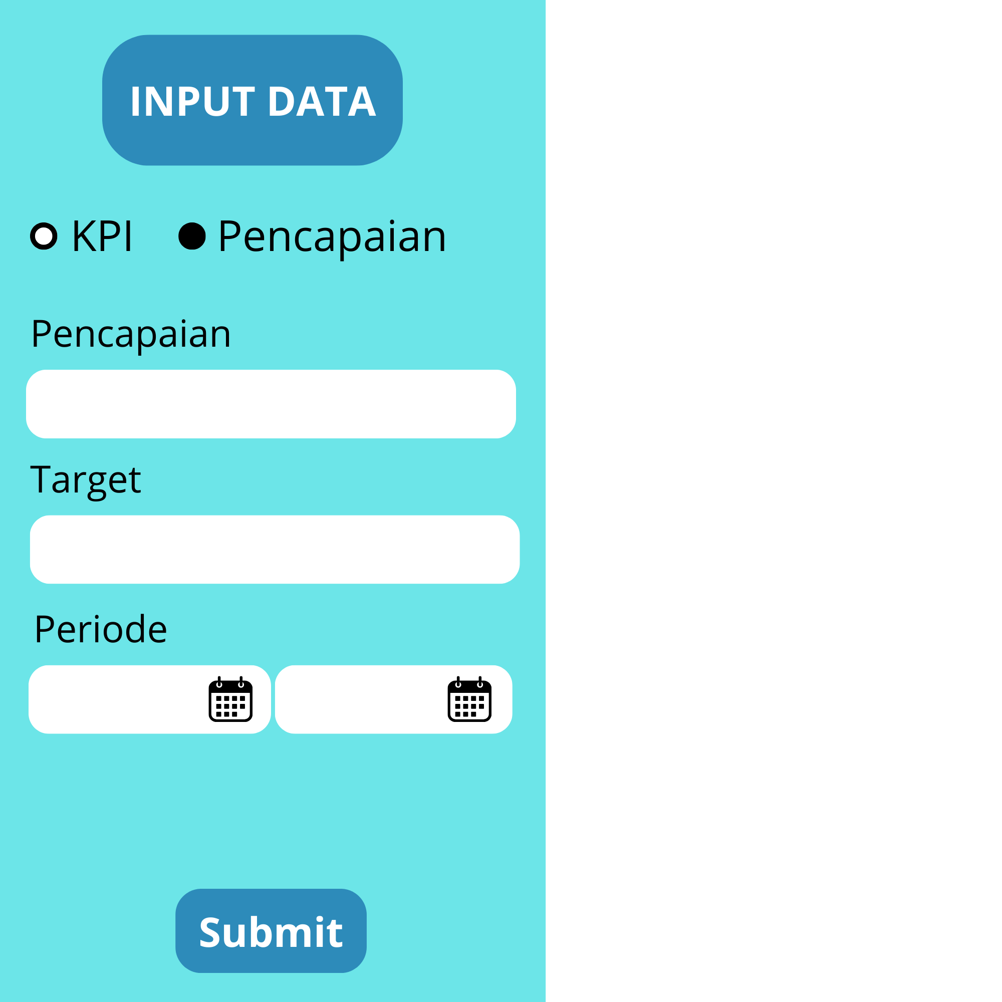
Input Data
Menu :
Input data – Berfungsi untuk meng-input data pencapaian KPI sesuai dengan periode
Edit Data – Berfungsi untuk melakukan edit data pencapaian KPI jika memerlukan update atau perubahan

Slide 34
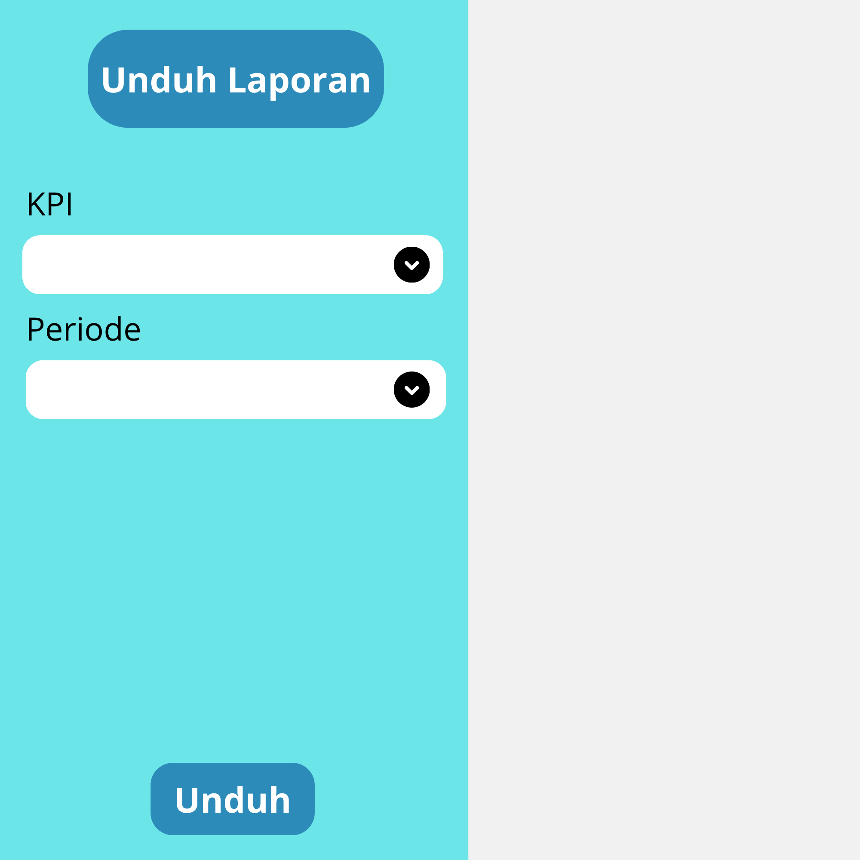
Laporan
Super Admin dapat meng-unduh laporan pencapaian KPI (Overall, Per-Item) per-periode

Slide 35
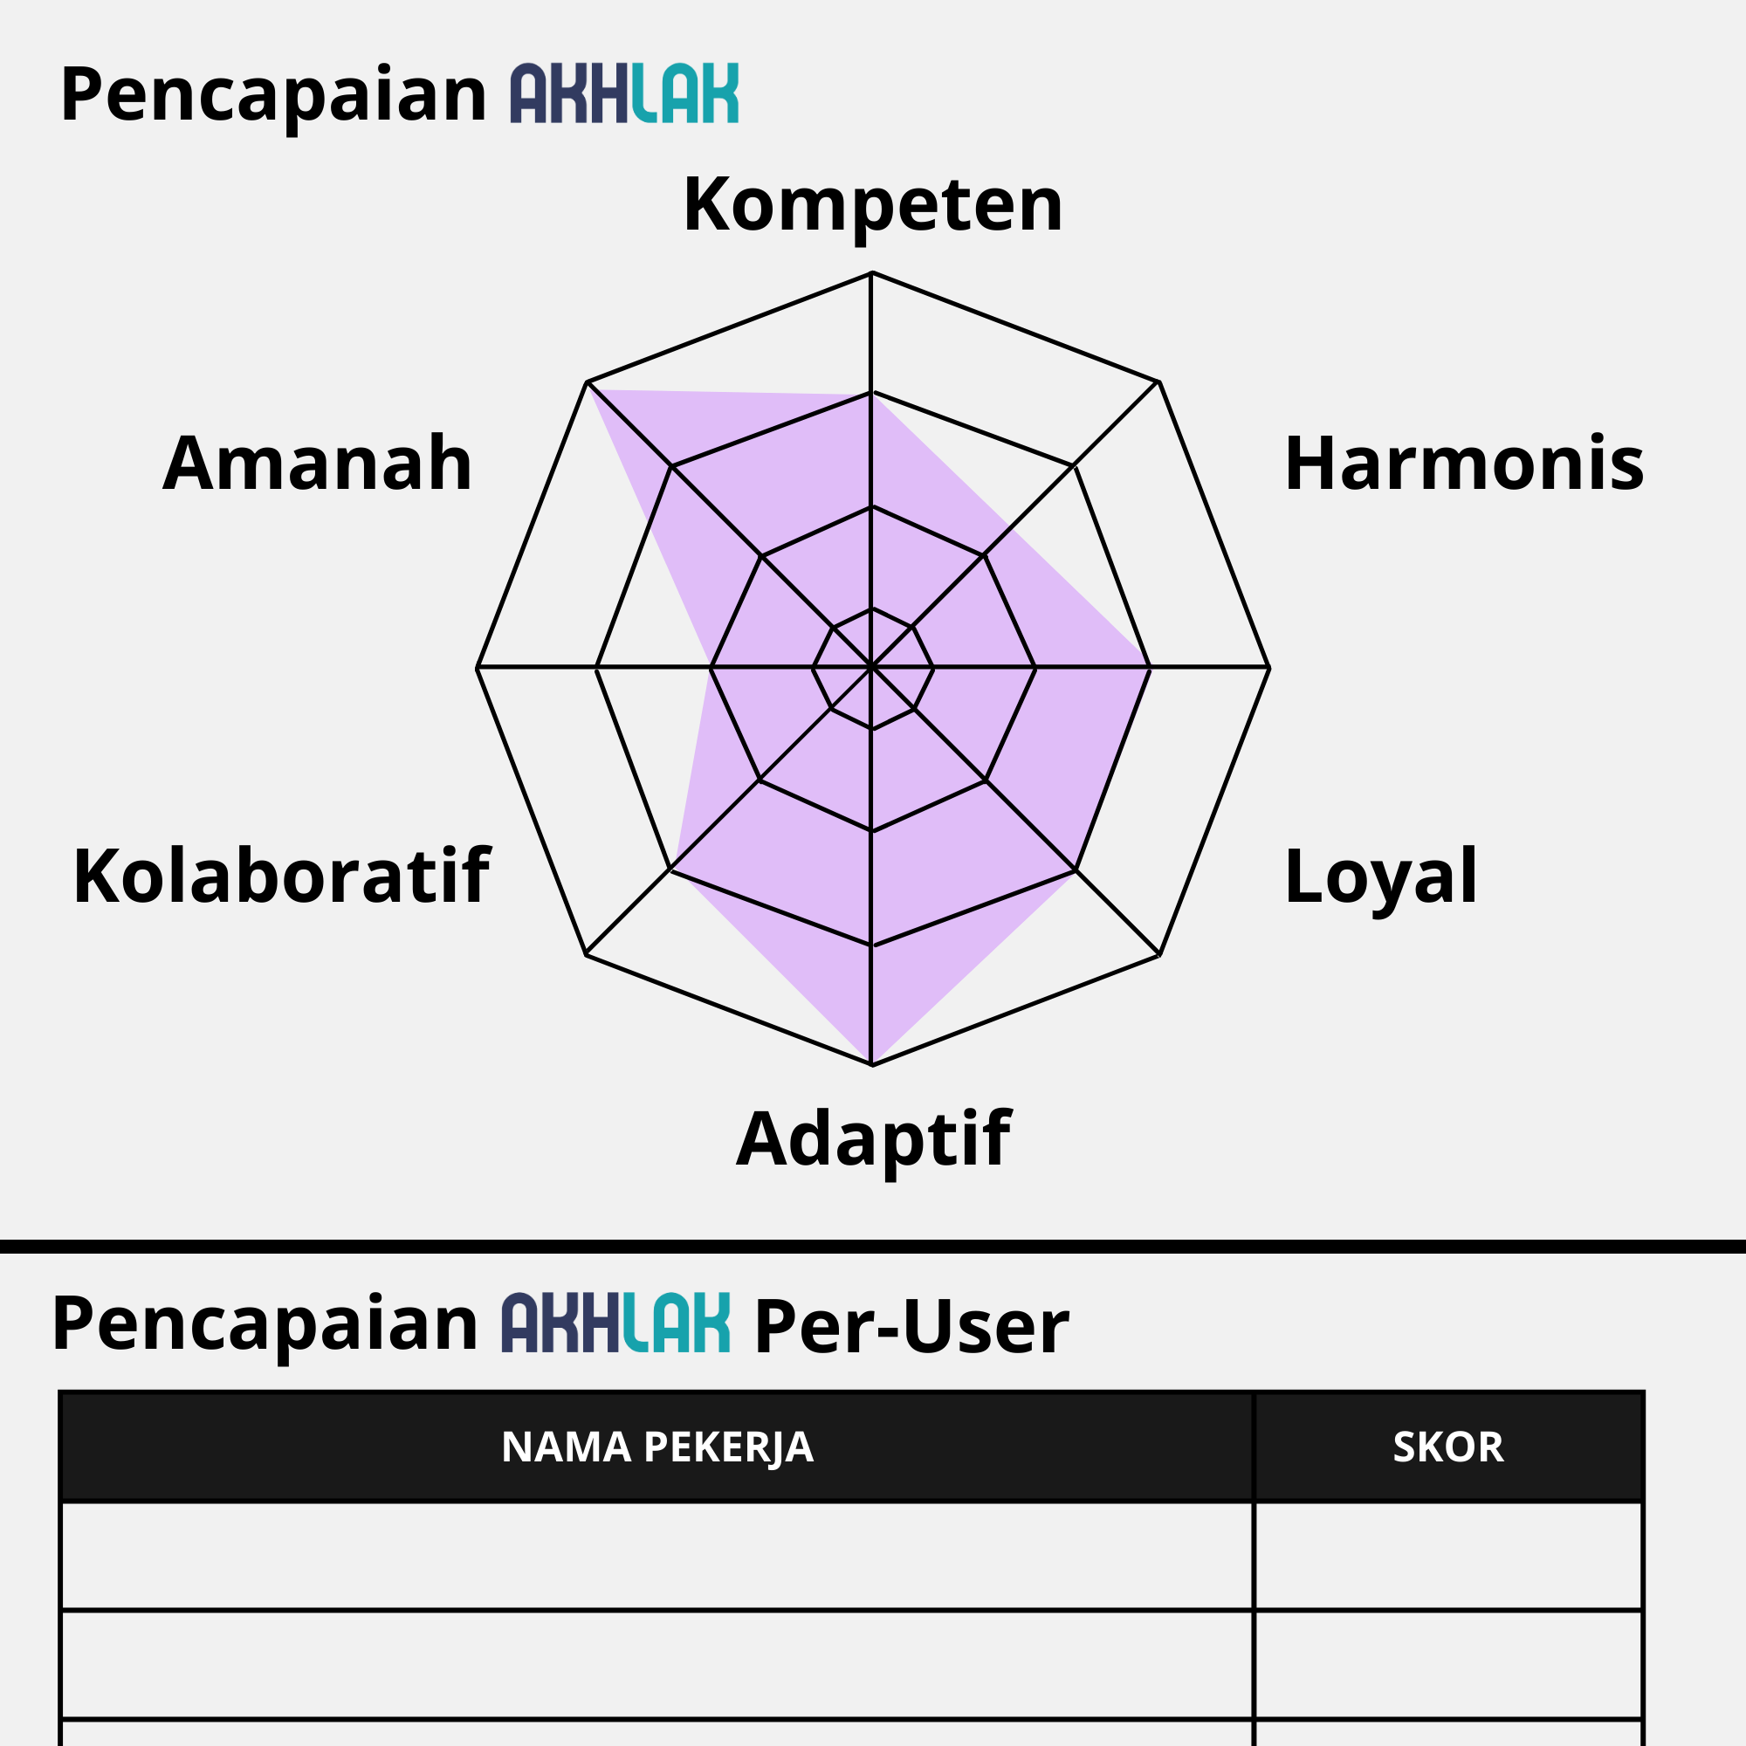
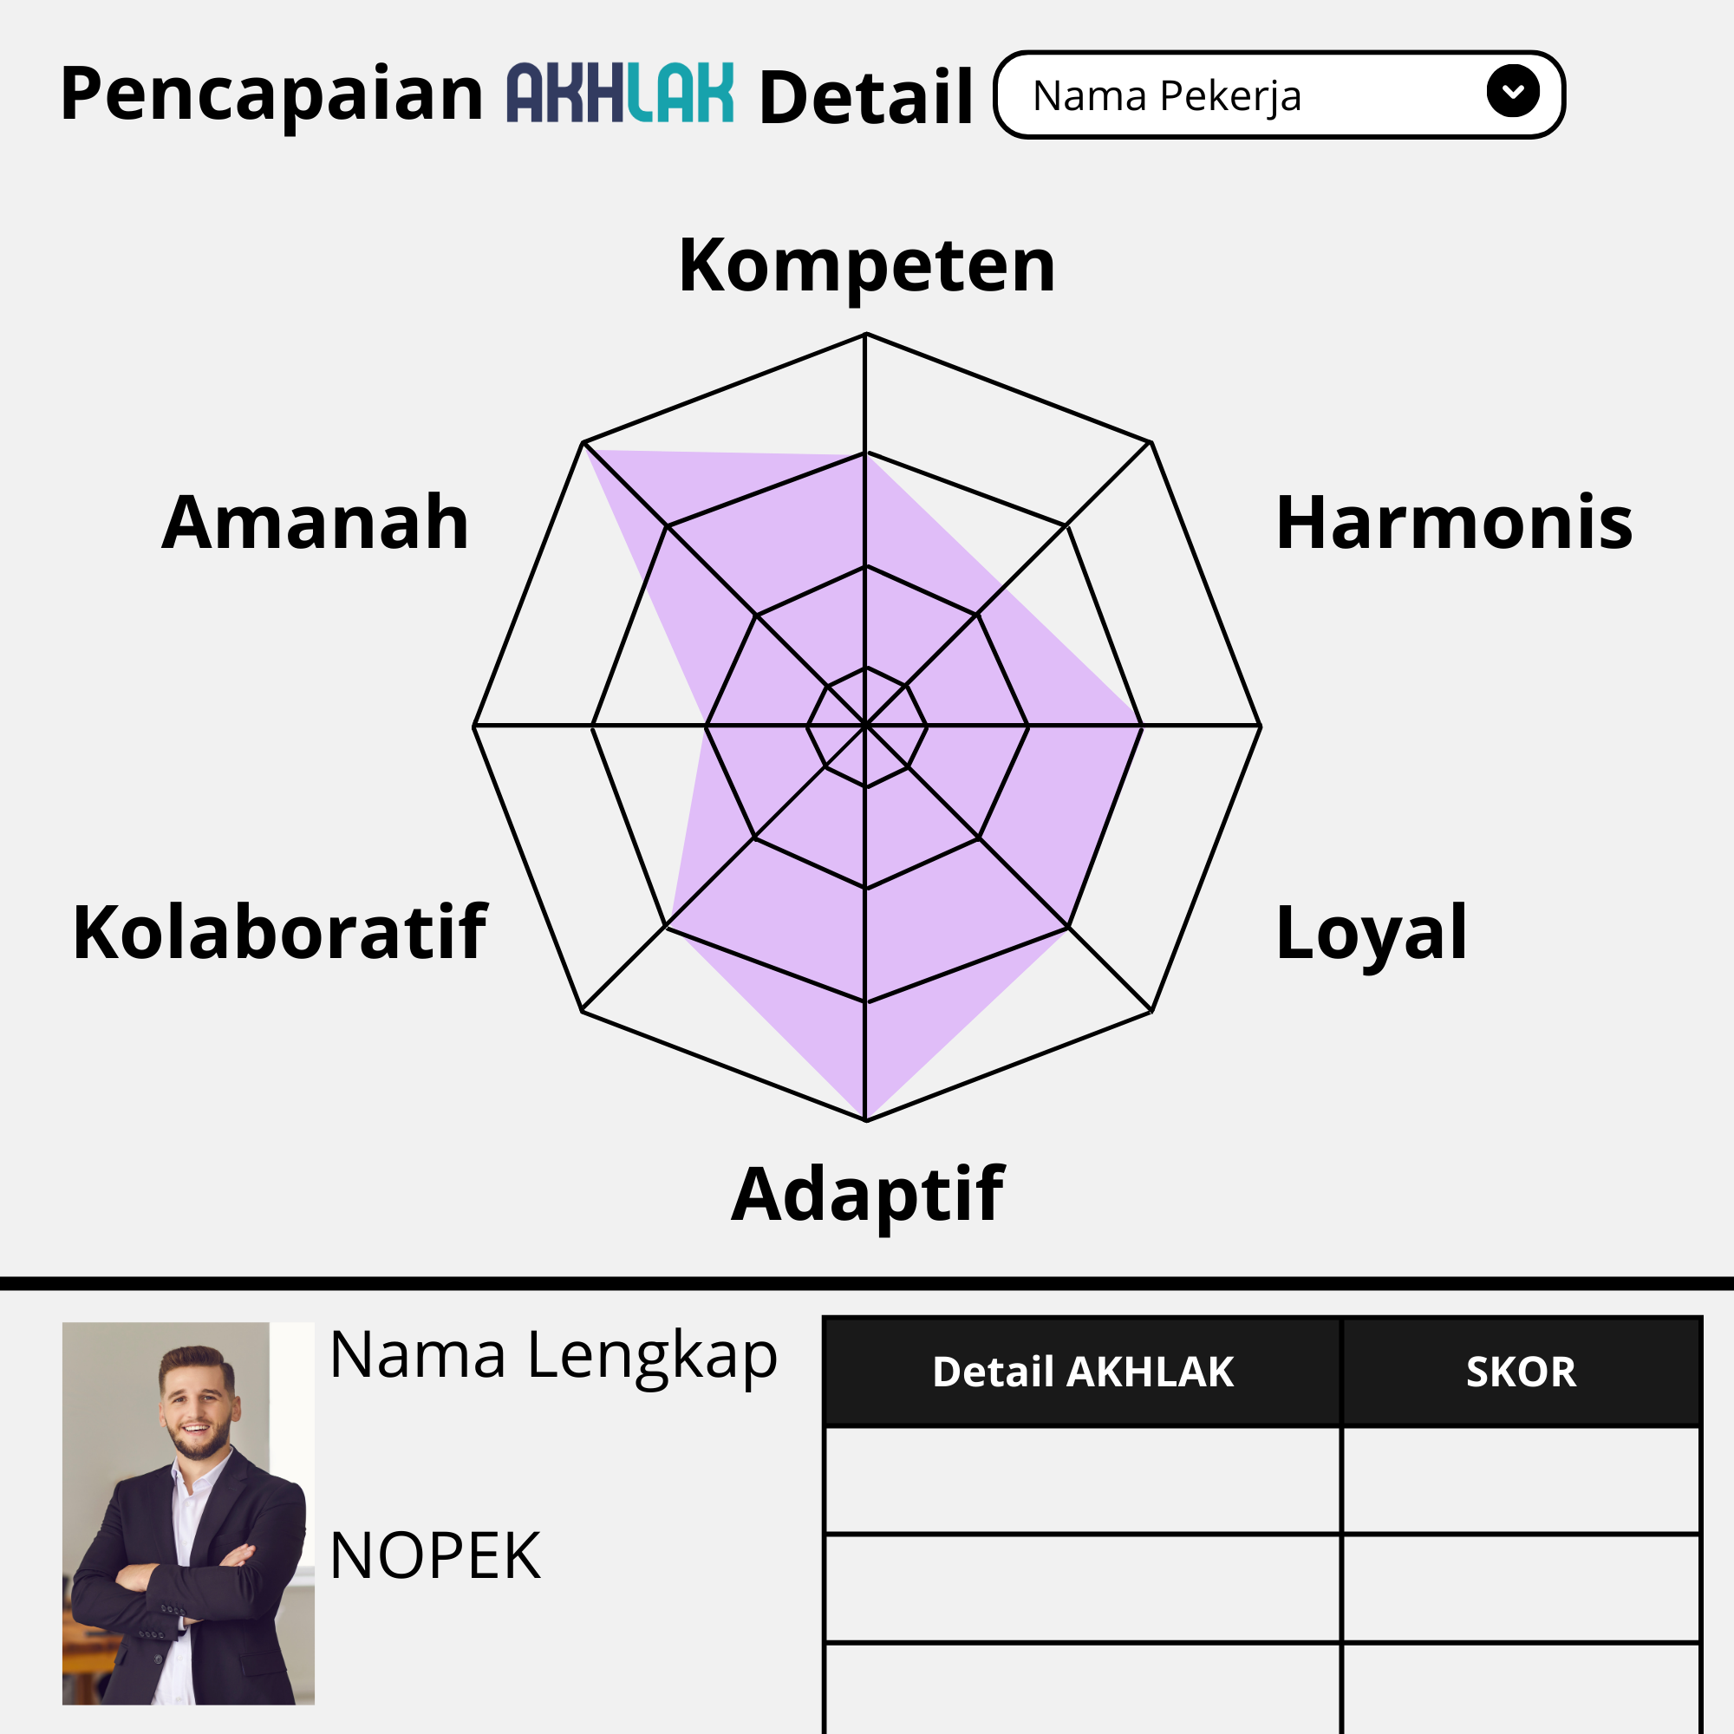
Dashboard AKHLAK
Pencapaian AKHLAK – Menampilkan berbagai grafik hasil pencapaian AKHLAK secara overall dari berbagai core values AKHLAK
Monitoring per-user – Menampilkan grafik pencapaian core values AKHLAK dengan detail per-user
Dashboard Home ini dilengkapi dengan fitur pop-up data Ketika meng-akses grafik pencapaian AKHLAK untuk melihat detail dari pencapaian AKHLAK per-user atau per-item yang dinilai

Slide 36
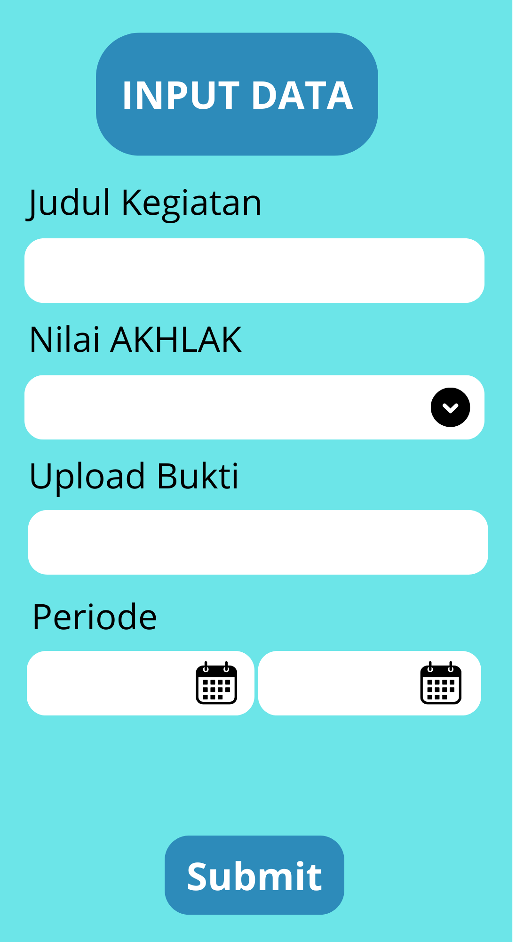
Input Data
Menu :
Input data – Berfungsi untuk meng-input data pencapaian AKHLAK sesuai dengan periode
Edit Data – Berfungsi untuk melakukan edit data pencapaian AKHLAK jika memerlukan update atau perbaikan

Slide 37
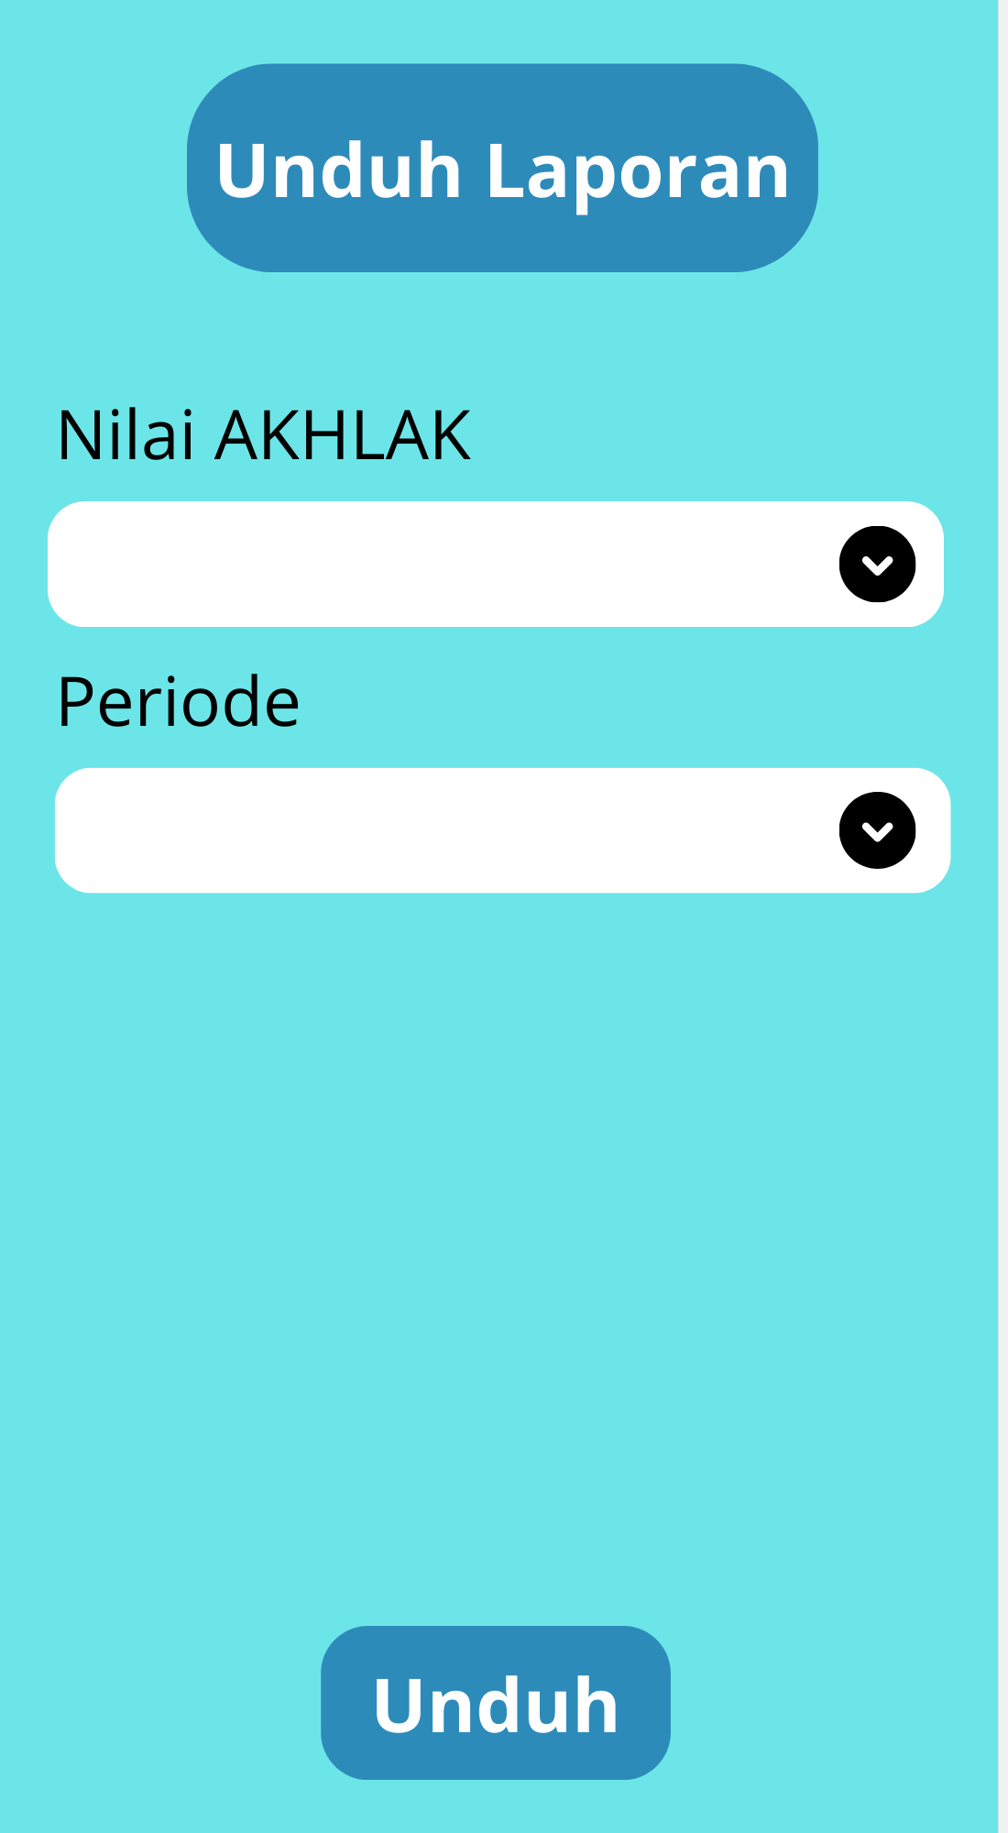
Laporan
Super Admin dapat meng-unduh laporan pencapaian AKHLAK (Overall, Per-Item) per-periode

